Slide 1
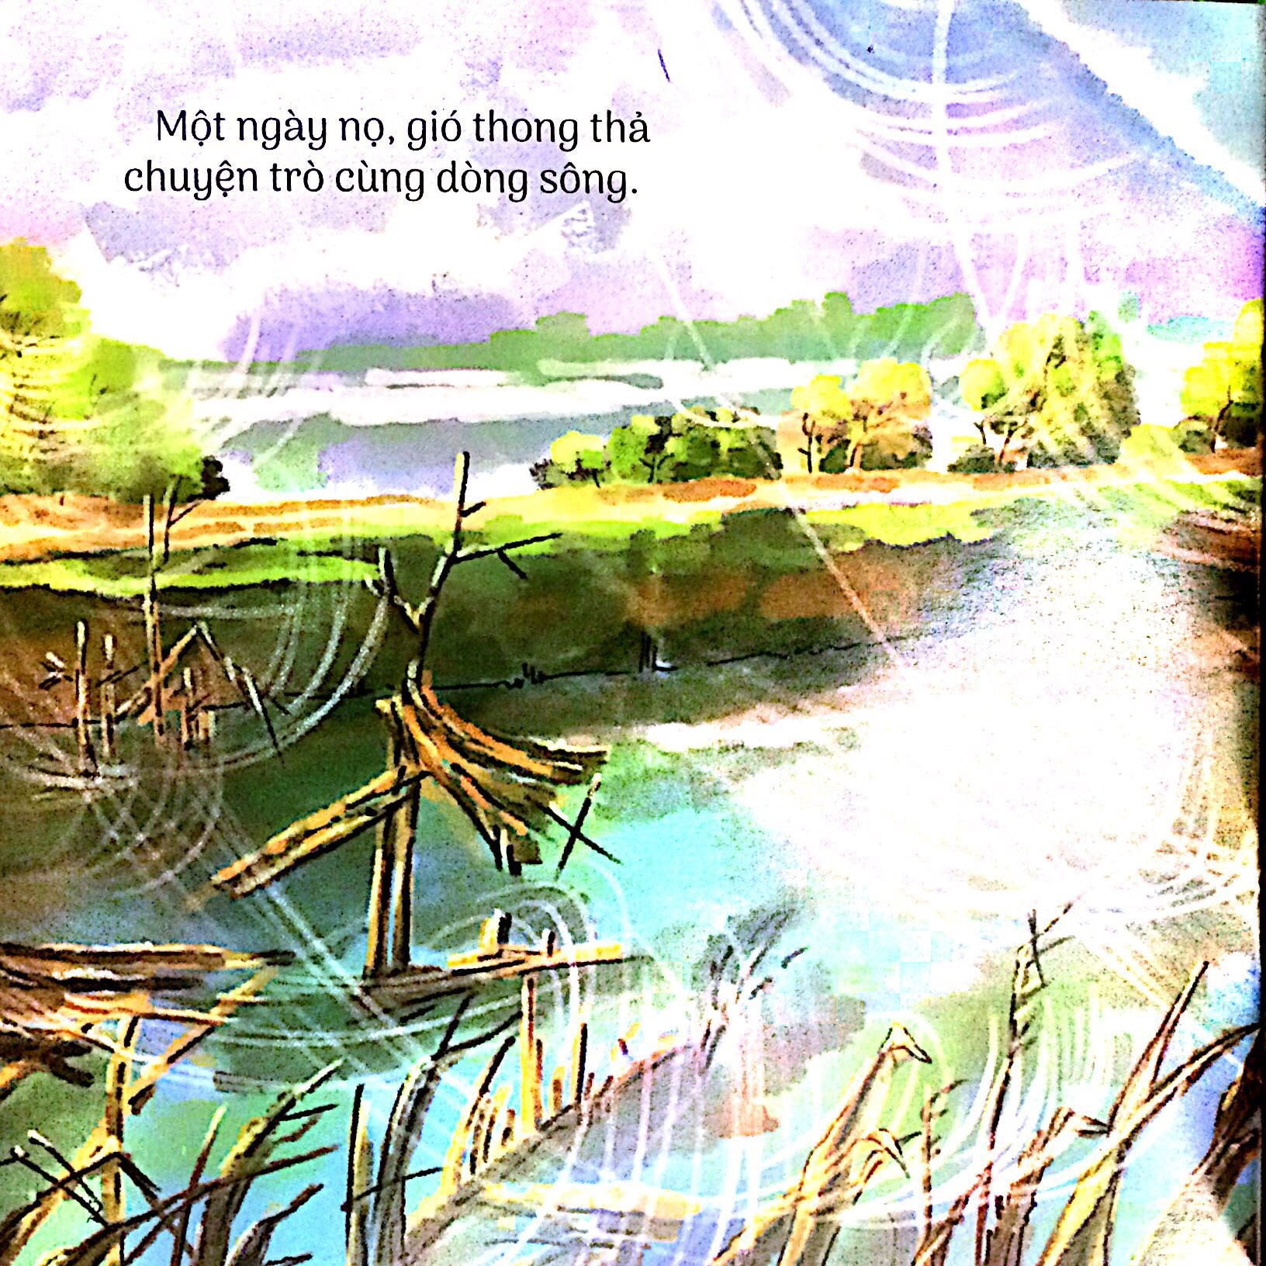
BÀI 5
TRÒ CHUYỆN CÙNG THIÊN NHIÊN

Slide 2

HOẠT ĐỘNG KHỞI ĐỘNG
Trò chơi NHANH NHƯ CHỚP
+ Chia lớp thành 4 đội
Luật
chơi
+ Học sinh mỗi đội sẽ lần lượt viết tên những tác phẩm viết về thiên nhiên mà mình đã được nghe, được đọc lên bảng.
Trong thời gian 2 phút, đội nào viết được nhiều đáp án đúng lên bảng nhất sẽ thắng cuộc.

Slide 3

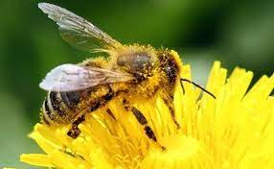



MỘT SỐ TÁC PHẨM VỀ THIÊN NHIÊN
Thương nhớ bầy ong

Slide 4
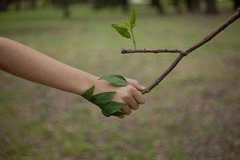
Thiên nhiên là cái nôi nuôi dưỡng cả đời sống vật chất lẫn tâm hồn con người. Mỗi người lớn lên đều gắn bó với thiên nhiên, hòa mình cùng thiên nhiên. Đặc biệt, là tuổi thơ của chúng ta.

Slide 5

HOẠT ĐỘNG KHÁM PHÁ KIẾN THỨC
I. ĐỌC – HIỂU VĂN BẢN
Đọc phần Kiến thức ngữ văn trong SGK trang 111 để nêu những hiểu biết về thể loại kí và hồi kí
+ Thế nào là Kí?
+ Hồi kí là gì? Hồi kí có những đặc điểm về hình thức như thế nào?

Slide 6
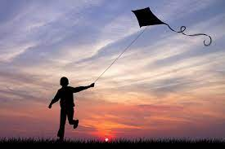
HOẠT ĐỘNG KHÁM PHÁ KIẾN THỨC
A. ĐỌC – HIỂU VĂN BẢN
I. Kí
Kí là thể loại văn học coi trọng sự thật và những trải nghiệm, chứng kiến của chính người viết. Trong kí, có những tác phẩm thiên về kể sự việc như hồi kí, du kí…, có những tác phẩm thiên về biểu cảm như tùy bút, tản văn.

Slide 7
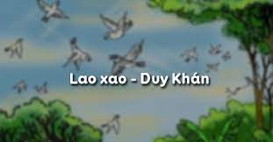

HOẠT ĐỘNG KHÁM PHÁ KIẾN THỨC
A. ĐỌC – HIỂU VĂN BẢN
II. Đặc điểm của hồi kí.
Về nội dung:
Chủ yếu kể về những sự việc mà người viết đã từng tham dự hoặc chứng kiến trong quá khứ.

Slide 8
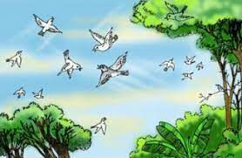
A. ĐỌC – HIỂU VĂN BẢN
II. Đặc điểm của hồi kí.
2. Về hình thức:
Các sự việc thường được kể theo trình tự thời gian, gắn với một hoặc nhiều giai đoạn trong cuộc đời tác giả.
HÌNH THỨC
Ghi chép và cách kể sự việc trong hồi kí:
+ Người viết phải thu thập nguồn tư liệu chân thực, chính xác và tin cậy.
+ Quá trình ghi chép phải biến thành một câu chuyện sinh động, có sức hấp dẫn đối với người đọc.
Người kể chuyện ngôi thứ nhất (thường xưng “tôi” hoặc “chúng tôi”). Người kể chuyện thường là tác giả (nhưng không hoàn toàn là tác giả).

Slide 9
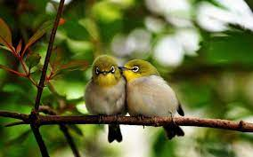
ĐỌC - HIỂU VĂN BẢN
LAO XAO NGÀY HÈ
( Duy Khán)

Slide 10

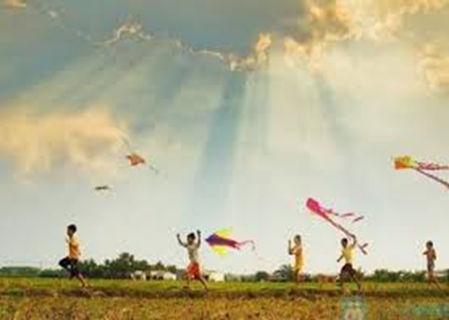

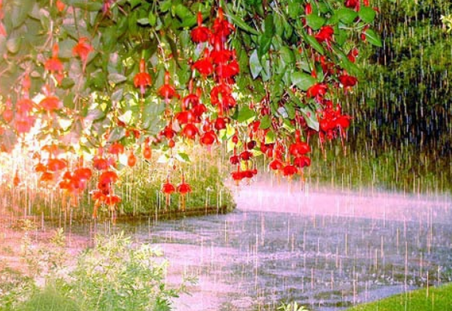
ĐỌC - HIỂU VĂN BẢN
LAO XAO NGÀY HÈ
( Duy Khán)
Theo em vì sao trẻ thơ thường yêu thích và trông đợi mùa hè? Hãy nói về một vẻ đẹp của thiên nhiên hay một trải nghiệm cùng thiên nhiên của em trong kì nghỉ hè vừa qua?

Slide 11
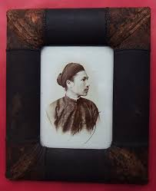
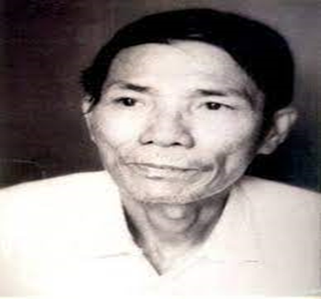
I. Tìm hiểu chung
Tìm hiểu về tác giả Duy Khán
Qua tìm hiểu ở nhà, nêu những hiểu biết của em về tác giả Duy Khán.

Slide 12

I. Tìm hiểu chung
Tìm hiểu về tác giả Duy Khán
Duy Khán (1934- 1993) tên khai sinh là Nguyễn Duy Khán.
Quê quán: Thôn Nam Sơn, huyện Quế Võ, tỉnh Bắc Ninh.
Nghề nghiệp: là nhà văn, nhà báo:
Năm 15 tuổi nhập ngũ, làm phóng viên chiến trường trong hai cuộc kháng chiến chống Pháp và chống Mỹ.
Là nhà văn dành nhiều trang tâm huyết cho quê hương và gia đình.

Slide 13

I. Tìm hiểu chung
Tìm hiểu về tác giả Duy Khán
2. Tác phẩm:
Hồi kí Tuổi thơ im lặng.
Cuốn sách được viết trong nhiều năm (từ 1977 đến 1984), xuất bản lần đầu năm 1986. Hồi kí tập hợp gồm 29 chương nhỏ trải dài từ lúc tác giả bắt đầu biết nhận thức cho đến khi gia nhập quân đội năm 15 tuổi. Mỗi chương là những kí ức sinh động về làng quê Bắc Ninh, từ thiên nhiên, phong tục, lễ hội đến mảnh đời những con người có số phận éo le, con vật nuôi, qua con mắt trẻ thơ, không định kiến của cậu bé Khán).
Là món quà ý nghĩa mà tác giả Duy Khán dành tặng quê hương và những người thân yêu (ba người con của tác giả).

Slide 14

I. Tìm hiểu chung
Tìm hiểu về tác giả Duy Khán
2. Tác phẩm:
b. Đoạn trích
* Vị trí: Lao xao ngày hè trích từ chương 6
(Lao xao) của hồi kí.
* Đọc: To, rõ ràng
* Tìm hiểu chú thích và giải thích từ khó: SGK
* Bố cục văn bản: 3 đoạn
Đoạn 1 (Từ đầu … đến Râm ran): Cảnh làng quê lúc chớm hè.
Đoạn 2 ( Tiếp đến cả bãi húng dũi): Thế giới các loài chim.
Đoạn còn lại: Tâm trạng, cảm xúc của nhân vật tôi và các bạn.

Slide 15

II. Đọc hiểu chi tiết văn bản
Bức tranh làng quê chớm hè
Thảo luận theo nhóm – Thời gian 7 phút
Hoàn thành phiếu học tập 01

Slide 16

II. Đọc hiểu chi tiết văn bản
Phiếu học tập 01
Nhóm 1 | Nhóm 2 | Nhóm 3 | Nhóm 4
(1) Bức tranh cuộc sống trong Lao xao mùa hè được miêu tả qua cảm nhận của ai, theo ngôi kể nào? (2) Bức tranh làng quê chớm hè hiện ra như thế nào? (3) Nêu các biện pháp tu từ được sử dụng để khắc hoạ vẻ đẹp của bức tranh? | Chỉ ra một số hình ảnh, âm thanh miêu tả thế giới các loài chim đã góp phần làm nên cái “lao xao ngày hè” Từ đó cho biết, người kể chuyện đã cảm nhận cái lao xao ấy bằng những giác quan nào? | Hãy liệt kê một số câu văn kể chuyện, miêu tả và biểu cảm được sử dụng trong văn bản. Theo em, việc kết hợp miêu tả, biểu cảm khi kể chuyện đã giúp ích gì cho việc thể hiện không khí ngày hè? | - Tâm trạng, cảm xúc của nhân vật tôi cùng các bạn? - Nhận xét về nhân vật tôi – người kể chuyện.

Slide 17

BÁO CÁO SẢN PHẨM NHÓM:

Slide 18


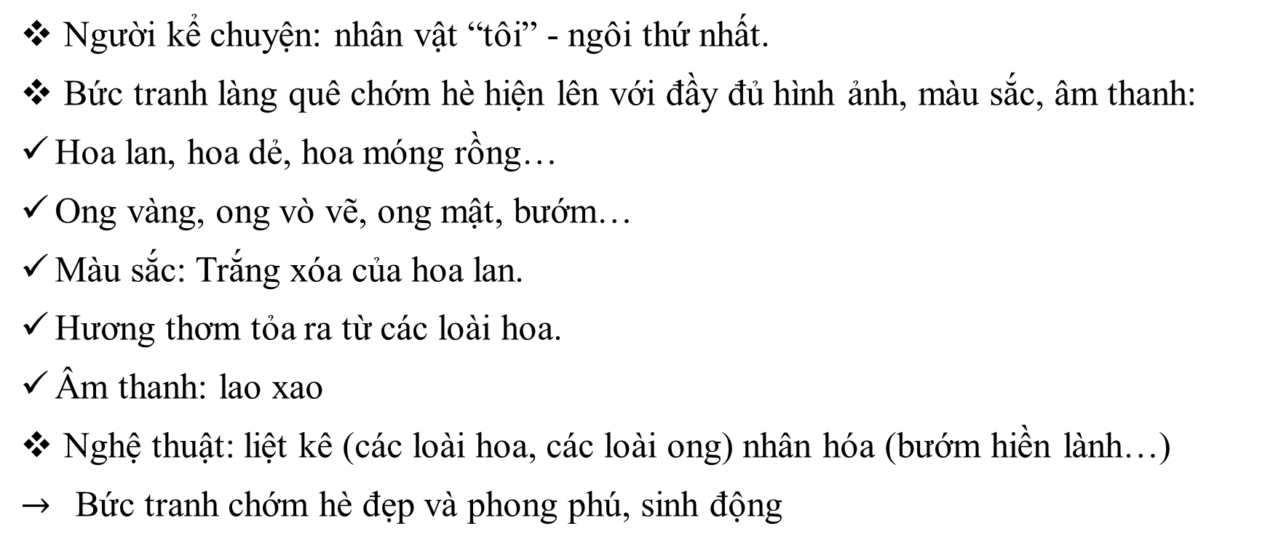
II. Đọc hiểu chi tiết văn bản
Nhóm 1
Bức tranh làng quê chớm hè
Người kể chuyện: nhân vật “tôi” - ngôi thứ nhất.
Bức tranh làng quê chớm hè hiện lên với đầy đủ hình ảnh, màu sắc, âm thanh:
Hoa lan, hoa dẻ, hoa móng rồng…
Ong vàng, ong vò vẽ, ong mật, bướm…
Màu sắc: Trắng xóa của hoa lan.
Hương thơm tỏa ra từ các loài hoa.
Âm thanh: lao xao
Nghệ thuật: liệt kê (các loài hoa, các loài ong) nhân hóa (bướm hiền lành…)
$→$Bức tranh chớm hè đẹp và phong phú, sinh động

Slide 19
II. Đọc hiểu chi tiết văn bản
Nhóm 2
2. Thế giới các loài chim.
Hình ảnh: bồ các, chim ri, chim sáo, sáo sậu, sáo đen, tu hú, bìm bịp, diều hâu, quạ đen, quạ khoang, chim cắt, chèo bèo.
* Cụ thể:
Bồ các: tiếng kêu các các, vừa bay vừa kêu cứ như bị ai đuổi đánh.
Diều hâu: mũi khoằm, đánh hơi tinh lắm.
Chèo bẻo: những mũi tên đen, mang hình đuôi cá từ đâu tới tấp bay đến. Ngày mùa chúng thức suốt đêm, mới tờ mờ đất nó đã cất tiếng gọi người “chè cheo chét”.
Chim cắt: cánh nhọn như dao bầu chọc tiết lợn, khi đánh nhau chỉ xỉa bằng cánh.
Âm thanh: tiếng kêu của các loài chim “các… các”, “bịm bịp”, “chéc chéc”, tiếng con gà mái “cực cực”, con vịt bầu “ mặc, mặc”.

Slide 20
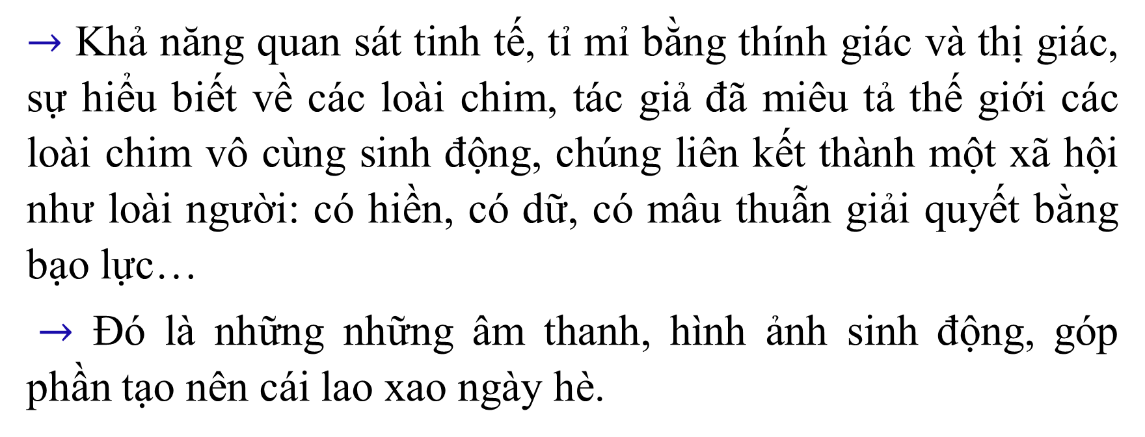
II. Đọc hiểu chi tiết văn bản
Nhóm 2
2. Thế giới các loài chim.
$→$ Khả năng quan sát tinh tế, tỉ mỉ bằng thính giác và thị giác, sự hiểu biết về các loài chim, tác giả đã miêu tả thế giới các loài chim vô cùng sinh động, chúng liên kết thành một xã hội như loài người: có hiền, có dữ, có mâu thuẫn giải quyết bằng bạo lực…
$→$ Đó là những những âm thanh, hình ảnh sinh động, góp phần tạo nên cái lao xao ngày hè.

Slide 21
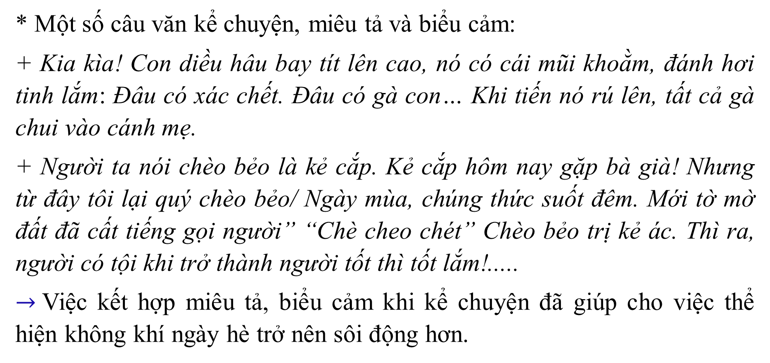
II. Đọc hiểu chi tiết văn bản
Nhóm 3
2. Thế giới các loài chim.
* Một số câu văn kể chuyện, miêu tả và biểu cảm:
+ Kia kìa! Con diều hâu bay tít lên cao, nó có cái mũi khoằm, đánh hơi tinh lắm: Đâu có xác chết. Đâu có gà con… Khi tiến nó rú lên, tất cả gà chui vào cánh mẹ.
+ Người ta nói chèo bẻo là kẻ cắp. Kẻ cắp hôm nay gặp bà già! Nhưng từ đây tôi lại quý chèo bẻo/ Ngày mùa, chúng thức suốt đêm. Mới tờ mờ đất đã cất tiếng gọi người” “Chè cheo chét” Chèo bẻo trị kẻ ác. Thì ra, người có tội khi trở thành người tốt thì tốt lắm!.....
$→$Việc kết hợp miêu tả, biểu cảm khi kể chuyện đã giúp cho việc thể hiện không khí ngày hè trở nên sôi động hơn.

Slide 22
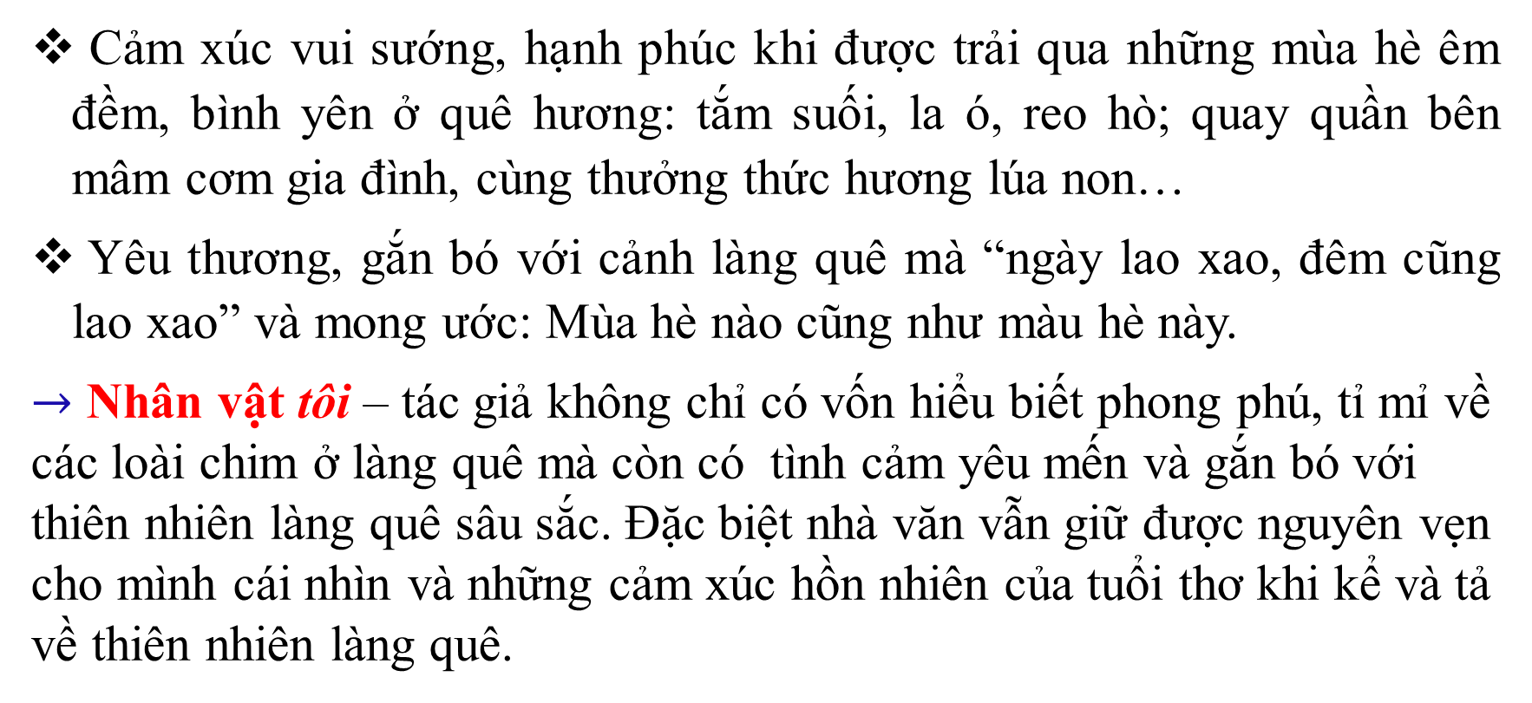
II. Đọc hiểu chi tiết văn bản
Nhóm 4
3. Tâm trạng, cảm xúc của nhân vật tôi và các bạn.
Cảm xúc vui sướng, hạnh phúc khi được trải qua những mùa hè êm đềm, bình yên ở quê hương: tắm suối, la ó, reo hò; quay quần bên mâm cơm gia đình, cùng thưởng thức hương lúa non…
Yêu thương, gắn bó với cảnh làng quê mà “ngày lao xao, đêm cũng lao xao” và mong ước: Mùa hè nào cũng như màu hè này.
$→$ Nhân vật tôi – tác giả không chỉ có vốn hiểu biết phong phú, tỉ mỉ về các loài chim ở làng quê mà còn có tình cảm yêu mến và gắn bó với thiên nhiên làng quê sâu sắc. Đặc biệt nhà văn vẫn giữ được nguyên vẹn cho mình cái nhìn và những cảm xúc hồn nhiên của tuổi thơ khi kể và tả về thiên nhiên làng quê.

Slide 23
III. Tổng kết
1. Nội dung
2. Nghệ thuật
Bức tranh ngày hè làng quê với những thông tin thú vị về các loài chim, từ tập tính, hình dáng cho tới thói quen bắt mồi…
- Kí ức tuổi thơ êm đềm của nhân vật tôi – người kể chuyện.
- Sự kết hợp độc đáo giữa miêu tả, kể chuyện và biểu cảm.
- Lời kể chân thực, tự nhiên.
- Hồi kí hiện đại nhưng chứa đựng những yếu tố văn hoá dân gian:
+ Đồng dao: Bồ các là bác chim ri... là chú bồ các...
+ Thành ngữ: Dây mơ, rễ má; kẻ cắp gặp bà già; lia lia láu láu như quạ vào chuồng lợn.
+ Truyện cổ tích: Sự tích chim bìm bịp, sự tích chim chèo bẻo.

Slide 24

HOẠT ĐỘNG LUYỆN TẬP
HOẠT ĐỘNG CẶP ĐÔI
Đọc kĩ đoạn văn sau:
Cả nhà ngồi ăn cơm trong hương lúa đầu mùa từ đồng Chõ thoảng về, trong tiếng sáo diều cao vút của chú Chàng; trong dàn nhạc ve, trong tiếng chó thủng thẳng sủa giăng…
Chúng tôi no nê, rủ nhau giải chiếu ở hiên nhà ngủ cho mát.
Ôi cái mùa hè hiếm hoi. Ngày lao xao, đêm cũng lao xao. Cả làng xóm hình như không ai được ngủ, cùng thức với giời, với đất. Tôi khát khao thầm ước: Mùa hè nào cũng được như mùa hè này!
Theo em tác giả hồi kí đã thể hiện những cảm xúc gì khi kể về những ngày hè đã qua?

Slide 25
BÁO CÁO SẢN PHẨM NHÓM:

Slide 26
HOẠT ĐỘNG LUYỆN TẬP
Niềm vui quây quần bên bữa cơm gia đình.
Sự gắn bó với thế giới tự nhiên quanh mình.
Tình yêu gia đình, thiên nhiên, cuộc sống…

Slide 27
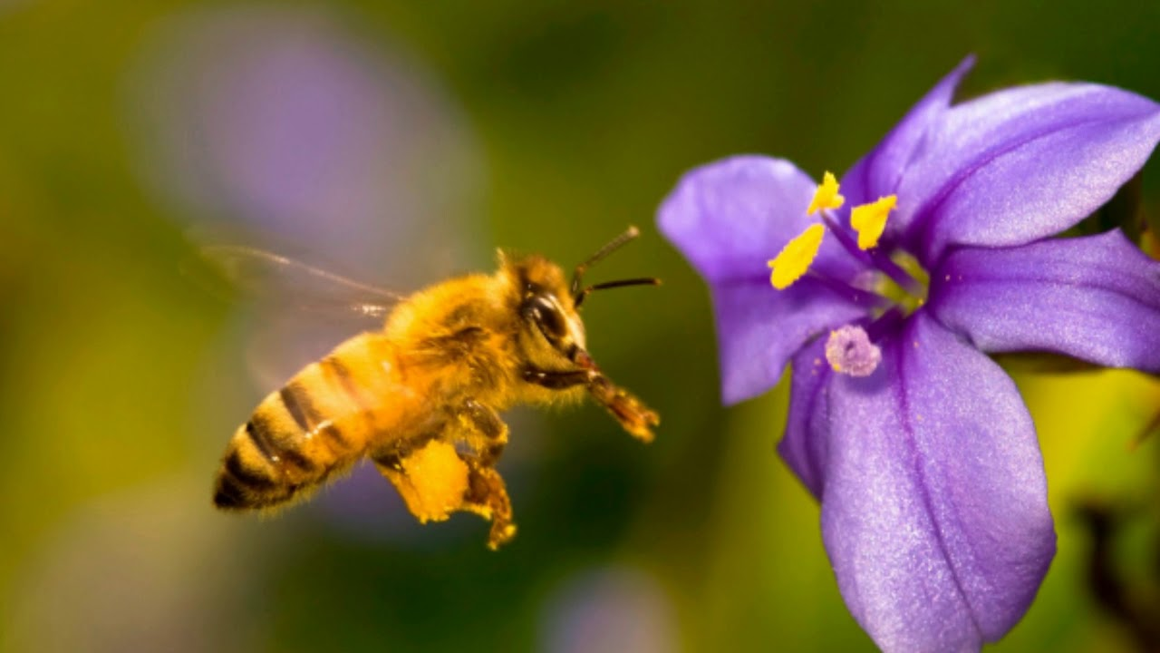
Thương nhớ bầy ong (Huy Cận)

Slide 28
HOẠT ĐỘNG KHỞI ĐỘNG
TRÒ CHƠI Ô CHỮ
TRÒ CHƠI Ô CHỮ
Có 6 ô chữ hàng ngang và một ô chữ hàng dọc.
Mỗi ô chữ tương đương 1 câu hỏi. Mỗi câu trả lời đúng của ô chữ hàng ngang sẽ được 10 điểm.
Đoán đúng ô chữ hàng dọc sẽ được 40 điểm. Ô chữ hàng dọc là một từ gồm 6 chữ cái.
Trả lời sai sẽ mất quyền chơi tiếp.
LUẬT CHƠI
LUẬT CHƠI

Slide 29
TRÒ CHƠI Ô CHỮ
1
1
H | O | A
2
2
C | Â | U
3
3
M | Â | Y | X | A | N | H
4
4
C | Á | C
5
5
R | Â | M | R | A | N
6
6
T | I | Ê | N
Ong vàng, ong vò vẽ, ong mật đánh lộn nhau để hút mật ở đâu?
Trong hồi kí này, chim sáo đen phải gọi sáo sậu là gì?
Diều hâu tha được gà con và bay đi đâu?
Diều hâu tha được gà con và bay đi đâu?
Trong bức tranh đầu hè xuất hiện một từ láy chỉ âm thanh (láy phụ âm đầu), đó là từ nào?
Tên một ngọn núi xuất hiện ở phần cuối đoạn hồi kí là gì?

Slide 30







VÒNG QUAY MAY MẮN
Bim bim
Thêm lượt
May mắn lần sau
10
Kẹo mút
Quả bóng bay
9
Bút bi
QUAY

Slide 32

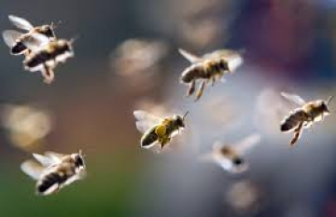
THƯƠNG NHỚ BẦY ONG
( HUY CẬN)
+ Đã bao giờ em phải chia tay mãi mãi với 1 con vật nuôi, một đồ chơi, một vật dụng…hết sức thân thiết với mình? Tâm trạng khi ấy của em như thế nào?
+ Em đã tìm hiểu về loài ong chưa? Cách nuôi ong và tình cảm của những người nuôi ong với bầy ong của mình?.

Slide 33

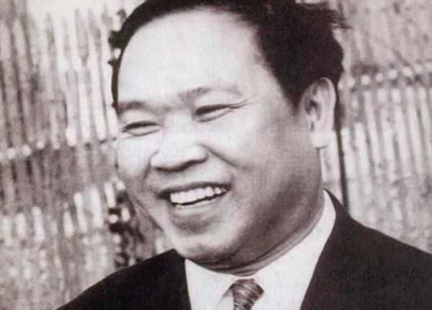
THƯƠNG NHỚ BẦY ONG
( HUY CẬN)
I. Tìm hiểu chung về tác giả, tác phẩm.
Tìm hiểu về tác giả Huy Cận
Qua việc chuẩn bị bài ở nhà, hãy cho biết những nét cơ bản về tác giả Huy Cận?

Slide 34
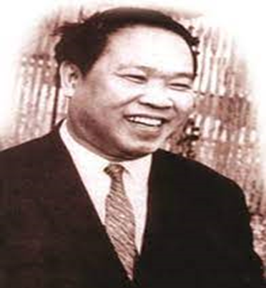
THƯƠNG NHỚ BẦY ONG
( HUY CẬN)
I. Tìm hiểu chung về tác giả, tác phẩm.
Tìm hiểu về tác giả Huy Cận
Quê quán: Ân Phú – Hương Sơn – Hà Tĩnh
Là một trong những thi sĩ xuất sắc nhất của phong trào Thơ mới. Những bài thơ hay của Huy Cận thường mang một nỗi buồn mênh mangkhó tả…
Ngoài làm thơ, Huy Cận còn viết văn xuôi, tiểu luận và phê bình văn học.
Ông từng là Viện sĩ Viện Hàn lâm Thơ Thế giới và Chủ tịch Ủy ban Liên hiệp các Hiệp hội Văn học Việt Nam giai đoạn 1984-1995.

Slide 35
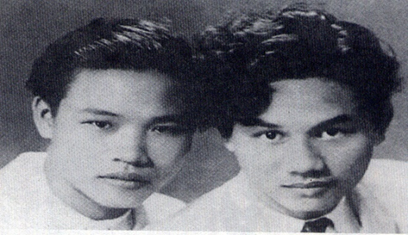
THƯƠNG NHỚ BẦY ONG
( HUY CẬN)
I. Tìm hiểu chung về tác giả, tác phẩm.
2. Tác phẩm: Hồi kí Song đôi
Huy Cận có một tình bạn keo sơn với nhà thơ nổi tiếng Xuân Diệu. Tình bạn thắm thiết này là duyên cớ để Huy Cận viết hồi kí Song đôi.

Slide 36
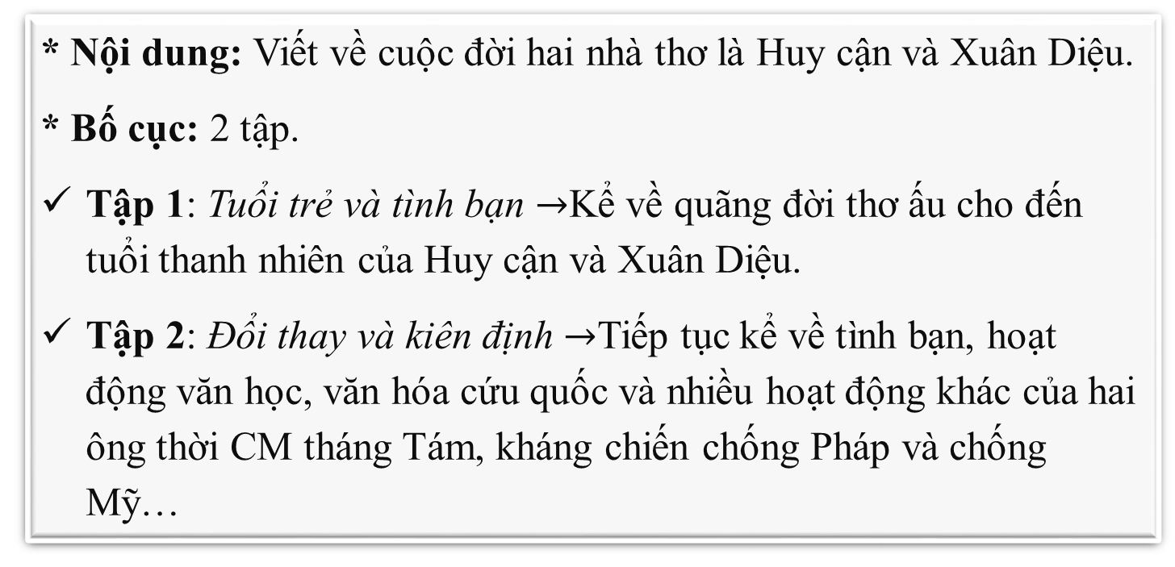
THƯƠNG NHỚ BẦY ONG
( HUY CẬN)
I. Tìm hiểu chung về tác giả, tác phẩm.
2. Tác phẩm: Hồi kí Song đôi
* Nội dung: Viết về cuộc đời hai nhà thơ là Huy cận và Xuân Diệu.
* Bố cục: 2 tập.
Tập 1: Tuổi trẻ và tình bạn $→$Kể về quãng đời thơ ấu cho đến tuổi thanh nhiên của Huy cận và Xuân Diệu.
Tập 2: Đổi thay và kiên định $→$Tiếp tục kể về tình bạn, hoạt động văn học, văn hóa cứu quốc và nhiều hoạt động khác của hai ông thời CM tháng Tám, kháng chiến chống Pháp và chống Mỹ…

Slide 37
THƯƠNG NHỚ BẦY ONG
( HUY CẬN)
I. Tìm hiểu chung về tác giả, tác phẩm.
3. Đoạn hồi kí Thương nhớ bầy ong.
a. Xuất xứ:
Trích từ tập 1 của hồi kí Song đôi, được Huy Cận đặt là Tổ ong trại. Nhan đề Thương nhớ bầy ong là do người biên soạn đặt.
b. Đọc:
c. Bố cục: 2 phần
- Cảnh bầy ong bay đi.
- Tâm trạng buồn da diết, khó tả của nhân vật “tôi” – người kể chuyện.
d. Tìm hiểu chú thích và giải thích từ khó: SGK- trang 117, 118

Slide 38


THƯƠNG NHỚ BẦY ONG
( HUY CẬN)
II. Phân tích chi tiết văn bản
Thảo luận nhóm
hoàn thành phiếu học tập 02

Slide 39
THƯƠNG NHỚ BẦY ONG
( HUY CẬN)
II. Phân tích chi tiết văn bản
Cảnh bầy ong bay đi.
a. Nghề nuôi ong của gia đình nhân vật “tôi”.
Nuôi nhiều, từ thời ông nội.
Khi ông mất, cha và chú tiếp tục nuôi nhưng ít hơn.
Buổi chiều, ong bay ra họp đàn trước đó.
→ Nhân vật “tôi”: mải mê quan sát, ngắm đàn ong không chán mắt.
→ Tâm trạng: Buồn trước sự quạnh quẽ của chiều quê, nhất là khi cả nhà đi vắng…
➩ Nhân vật “tôi” khá nhạy cảm trước cảnh thiên nhiên.

Slide 40
THƯƠNG NHỚ BẦY ONG
( HUY CẬN)
II. Phân tích chi tiết văn bản
Cảnh bầy ong bay đi.
b. Bầy ong bay đi và tâm trạng nhân vật “tôi”
Nhân vật “tôi” nhiều lần chứng kiến cảnh đàn ong bay đi: rời xa, bỏ tổ nhà, mang theo một ong chúa…
Nếu ong trại vào giữa trưa thì người chú sẽ hô hào mọi người tung đất vụn lên và đàn ong quay trở lại tổ.
Nếu ong trại vào lúc chú đi làm, mình “tôi” ở nhà thì đành buồn bã nhìn đàn ong bay đi mặc dù đã hết sức cố gắng níu giữ.

Slide 41
THƯƠNG NHỚ BẦY ONG
( HUY CẬN)
II. Phân tích chi tiết văn bản
Cảnh bầy ong bay đi.
b. Bầy ong bay đi và tâm trạng nhân vật “tôi”
Tâm trạng: buồn, rất buồn khi chứng kiến bầy ong bỏ tổ bay đi:
Tôi cũng ném đất vụn lên nhưng không ăn thua gì.
Tôi nhìn theo, buồn không nói được.
Nhìn ong trại đi, tưởng như một mảnh hồn của tôi đã san đi nơi khác.
→ Nhân vật tôi – người kể chuyện:

Slide 42
THƯƠNG NHỚ BẦY ONG
( HUY CẬN)
II. Phân tích chi tiết văn bản
Cảnh bầy ong bay đi.
b. Bầy ong bay đi và tâm trạng nhân vật “tôi”
Là người có tình cảm yêu mến đặc biệt với bầy ong, khi chúng rời xa, cậu cảm thấy buồn bã như mất đi một phần vốn rất thân quen với mình.
Có sự quan sát tỉ mỉ.
Những hiểu biết về đặc điểm loài ong.
Cách cảm nhận về thiên nhiên, loài vật vô cùng tinh tế và phát hiện ra những điều sâu sắc: mọi vật đều mang trong nó một linh hồn, gần gũi và thân thuộc với con người.

Slide 43
THƯƠNG NHỚ BẦY ONG
( HUY CẬN)
II. Phân tích chi tiết văn bản
2. Đặc điểm hồi kí của đoạn trích.
Người kể chuyện: ngôi thứ nhất, xưng “tôi”.
Kể lại những sự việc mà người viết trực tiếp tham dự trong quá khứ. Trong văn bản, tác giả đã kể lại sự việc trong quá khứ khi gia đình nuôi ong và chứng kiến cảnh ong trại với tâm trạng buồn bã, chất chứa những suy tư, chiêm nghiệm của mình: những vật vô tri vô giác, nhỏ nhẻ, vụn vặt cũng mang một linh hồn vương vấn với hồn ta và khiến ta yêu mến. Những cảm xúc ngày thơ bé đó cũng đã ảnh hưởng, ám ảnh đến tác giả về sau.
Hình thức ghi chép: tác giả ghi chép lại những sự việc có thật khi tác giả chứng kiến ong trại và truyện được kể hấp dẫn, sâu sắc, thể hiện những tâm sự, chiêm nghiệm của tác giả.

Slide 44
THƯƠNG NHỚ BẦY ONG
( HUY CẬN)
III. TỔNG KẾT
1. Nội dung.
2. Nghệ thuật.
Tâm trạng buồn thương da diết, khó tả của nhân vật “tôi” khi bầy ong của gia đình bỏ tổ bay đi mà không có cách nào níu giữ chúng lại.
- Lời kể chân thực với những từ ngữ giản dị, phù hợp với hồi kí.
- Sự quan sát tỉ mỉ, tinh tế của người kể chuyện.

Slide 45
HOẠT ĐỘNG LUYỆN TẬP
Nhiệm vụ 1.
Đọc câu văn “Và ý thơ cuộc đời, ý thơ vũ trụ, cái xa xôi vắng vẻ sau này ám ảnh tôi, ngày thơ bé tôi đã nghe rồi, mỗi lần ong trại” và trả lời câu hỏi: Có thể bỏ bớt cụm từ “sau này” hoặc “ngày thơ bé” được không? Vì sao? Từ đó nêu tác dụng của việc sử dụng các cụm từ chỉ thời gian trong hồi kí?.

Slide 46
HOẠT ĐỘNG LUYỆN TẬP
Nhiệm vụ 1.
Khó có thể bỏ bớt cụm từ “sau này” hoặc “ngày thơ bé”.
Vì: câu văn thể hiện những cảm xúc, suy tư trong quá khứ đã ảnh hưởng đến ý thơ, những cảm xúc trong thơ của tác giả sau này. Đó là mối liên hệ giữa quá khứ với hiện tại và tương lai. Nên nếu bỏ bớt cụm từ, người đọc sẽ không thể hiểu được ý nghĩa của câu văn.
Các sự việc trong hồi kí thường được kể theo trình tự thời gian. Vì vậy cần có các cụm từ chỉ thời gian để xác định được thời điểm xảy ra sự việc.

Slide 47
HOẠT ĐỘNG LUYỆN TẬP
2. Nhiệm vụ 2
Để tái hiện lại quá khứ một cách chân thực, sinh động người viết hồi kí có thể tập trung kể lại sự việc, cũng có thể vừa kể lại sự việc vừa kể lại cảm xúc, suy tư của mình trước sự việc ấy. Theo em, Thương nhớ bầy ong thuộc trường hợp nào trong hai trường hợp trên? Dựa vào đâu có thể khẳng định như vậy?

Slide 48
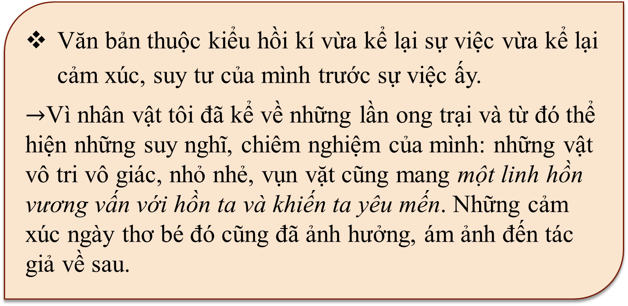
HOẠT ĐỘNG LUYỆN TẬP
2. Nhiệm vụ 2
Văn bản thuộc kiểu hồi kí vừa kể lại sự việc vừa kể lại cảm xúc, suy tư của mình trước sự việc ấy.
$→$Vì nhân vật tôi đã kể về những lần ong trại và từ đó thể hiện những suy nghĩ, chiêm nghiệm của mình: những vật vô tri vô giác, nhỏ nhẻ, vụn vặt cũng mang một linh hồn vương vấn với hồn ta và khiến ta yêu mến. Những cảm xúc ngày thơ bé đó cũng đã ảnh hưởng, ám ảnh đến tác giả về sau.

Slide 49
ĐỌC KẾT NỐI CHỦ ĐIỂM
Văn bản: Đánh thức trầu
(Trần Đăng Khoa)
- Em đã học hoặc đã đọc bài thơ nào của nhà thơ Trần Đăng Khoa viết về thiên nhiên chưa?
- Tình cảm của nhà thơ dành cho thiên nhiên trong bài thơ ấy như thế nào?

Slide 50

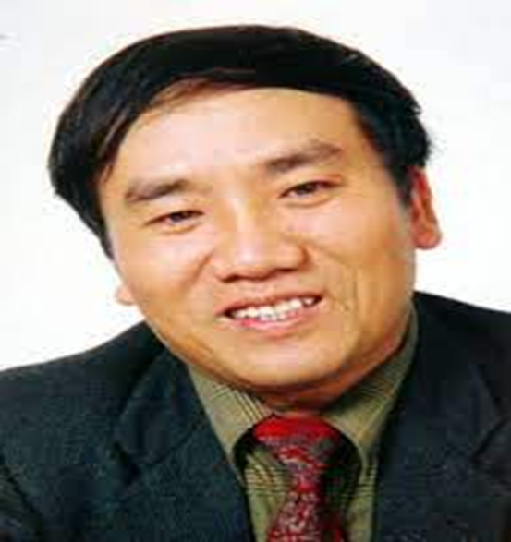
ĐỌC KẾT NỐI CHỦ ĐIỂM
Văn bản: Đánh thức trầu
(Trần Đăng Khoa)
Qua việc đọc sách báo, soạn bài ở nhà, em hãy cho biết những nét cơ bản về tác giả Trần Đăng Khoa?

Slide 51
ĐỌC KẾT NỐI CHỦ ĐIỂM
Văn bản: Đánh thức trầu
(Trần Đăng Khoa)
I. Tìm hiểu chung về tác giả.
1. Nhà thơ Trần Đăng Khoa
Sinh ngày: 24 tháng 4, 1958
Quê quán: làng Trực Trì, xã Quốc Tuấn, huyện Nam Sách, tỉnh Hải Dương.
Là một nhà thơ, nhà báo, biên tập viên Tạp chí Văn nghệ Quân đội, Phó chủ tịch Hội Nhà văn Việt Nam.

Slide 52
ĐỌC KẾT NỐI CHỦ ĐIỂM
Văn bản: Đánh thức trầu
(Trần Đăng Khoa)
I. Tìm hiểu chung về tác giả.
1. Nhà thơ Trần Đăng Khoa
2. Tác phẩm.
a. Đọc.
b. Bố cục: 2 phần:
- Lời trò chuyện đánh thức trầu.
- Tình cảm của nhà thơ với thiên nhiên.

Slide 53
ĐỌC KẾT NỐI CHỦ ĐIỂM
Văn bản: Đánh thức trầu
(Trần Đăng Khoa)
II. Tìm hiểu chi tiết văn bản
Lời trò chuyện đánh thức trầu
Mỗi cá nhân hãy dùng 2 phút để lắng nghe và cảm nhận lời đánh thức trầu của cậu bé.
Cậu bé đánh thức trầu bằng cách nào? Em nhận xét gì về cách đánh thức này?
Khi “đánh thức trầu”, cậu bé dường như không tin rằng trầu có thể nghe được điều mình nói mà còn muốn trầu nhìn thấy mình nữa. Các chi tiết nào cho em biết như vậy?
Cách xưng hô “mày”, “tao” và việc lặp lại các lời “đánh thức trầu” ở đầu mỗi đoạn thơ thể hiện tình cảm như thế nào giữa cậu bé với cây trầu?

Slide 54
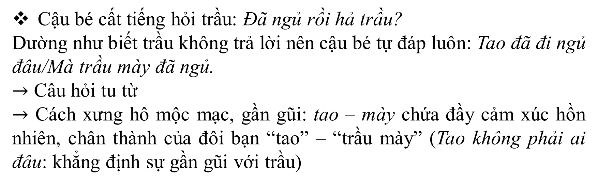
ĐỌC KẾT NỐI CHỦ ĐIỂM
Văn bản: Đánh thức trầu
(Trần Đăng Khoa)
II. Tìm hiểu chi tiết văn bản
Lời trò chuyện đánh thức trầu
Cậu bé cất tiếng hỏi trầu: Đã ngủ rồi hả trầu?
Dường như biết trầu không trả lời nên cậu bé tự đáp luôn: Tao đã đi ngủ đâu/Mà trầu mày đã ngủ.
$→$ Câu hỏi tu từ
$→$ Cách xưng hô mộc mạc, gần gũi: tao – mày chứa đầy cảm xúc hồn nhiên, chân thành của đôi bạn “tao” – “trầu mày” (Tao không phải ai đâu: khẳng định sự gần gũi với trầu)

Slide 55
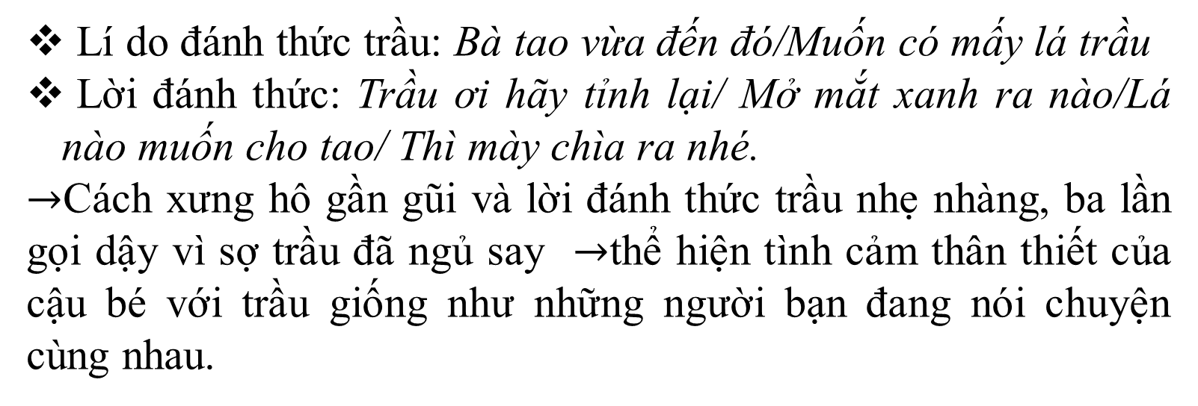
ĐỌC KẾT NỐI CHỦ ĐIỂM
Văn bản: Đánh thức trầu
(Trần Đăng Khoa)
II. Tìm hiểu chi tiết văn bản
Lời trò chuyện đánh thức trầu
Lí do đánh thức trầu: Bà tao vừa đến đó/Muốn có mấy lá trầu
Lời đánh thức: Trầu ơi hãy tỉnh lại/ Mở mắt xanh ra nào/Lá nào muốn cho tao/ Thì mày chìa ra nhé.
$→$Cách xưng hô gần gũi và lời đánh thức trầu nhẹ nhàng, ba lần gọi dậy vì sợ trầu đã ngủ say $→$thể hiện tình cảm thân thiết của cậu bé với trầu giống như những người bạn đang nói chuyện cùng nhau.

Slide 56

ĐỌC KẾT NỐI CHỦ ĐIỂM
Văn bản: Đánh thức trầu
(Trần Đăng Khoa)
II. Tìm hiểu chi tiết văn bản
2. Tình cảm của nhà thơ với thiên nhiên.
Mỗi khi muốn hái trầu vào ban đêm, cậu bé cùng bà và mẹ mình, phải gọi cho trầu tỉnh ngủ rồi mới xin “hái vài lá” vì hái trầu đêm dễ làm trầu lụi nên phải đánh thức trầu, nói rõ lí do, phải hái rất nhẹ nhàng và chỉ hái vài lá đủ dùng.
$→$ Cậu bé không những gắn bó mà còn trân trọng thiên nhiên.
$→$Những người dân quê đối xử với cây cối bình đẳng như với con người, có cảm xúc, suy nghĩ, tâm hồn giống như con người. Bởi vì ruộng vườn, cây cối…là sản vật thấm đẫm mồ hôi, công sức của họ nên họ yêu thương, nâng niu, trân trọng thế giới xung quanh mình.
Theo em, vì sao mỗi khi muốn hái trầu vào ban đêm, cậu phải gọi cho trầu tỉnh ngủ rồi mới xin “hái vài lá”? Điều này cho thấy cách đối xử với cây cối trong vườn của cậu bé (nói riêng) và người dân quê (nói chung) như thế nào?

Slide 57
Văn bản: Đánh thức trầu
(Trần Đăng Khoa)
III. TỔNG KẾT
1. Nội dung.
2. Nghệ thuật.
Hãy chỉ ra những nét cơ bản về nội dung và nghệ thuật của bài thơ?
- Kỉ niệm tuổi thơ của cậu bé- tác giả Trần Đăng Khoa (hồi nhỏ)
- Tình cảm gắn bó của con người (đặc biệt là trẻ thơ) với thiên nhiên.
- Lời đánh thức trầu, cách trò chuyện rất mộc mạc, chân quê.
- Giọng điệu nhẹ nhàng, thủ thỉ, gần gũi, thân mật.
- Biện pháp tu từ nhân hóa...

Slide 58

HOẠT ĐỘNG LUYỆN TẬP
Từ câu hát của người bà “Trẩu trẩu trầu trầu/ Mày làm chúa tao/ Tao làm chúa mày”… cũng như lời “đánh thức trầu” của cậu bé trong bài thơ, em nghĩ thế nào về quan niệm “con người là chúa tể của muôn loài”?

Slide 60
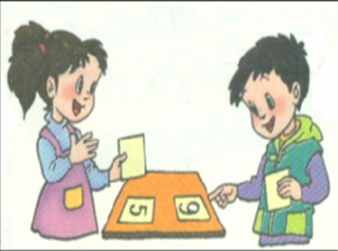
THỰC HÀNH TIẾNG VIỆT
I. Tìm hiểu về biện pháp tu từ ẩn dụ, hoán dụ
HOẠT ĐỘNG CẶP ĐÔI
Câu hỏi | Trả lời
Thế nào là biện pháp tu từ?
Trong chương trình Tiếng Việt bậc Tiểu học, em đã được làm quen với những biện pháp tu từ nào?
Nêu khái niệm về biện pháp tu từ ẩn dụ trong SGK? Có thể lấy ví dụ minh hoạ.
Nêu khái niệm về biện pháp tu từ hoán dụ trong SGK? Có thể lấy ví dụ minh hoạ.

Slide 61
THỰC HÀNH TIẾNG VIỆT
I. Tìm hiểu về biện pháp tu từ ẩn dụ, hoán dụ
1. Biện pháp tu từ:
Câu hỏi | Trả lời
Thế nào là biện pháp tu từ? | Là việc sử dụng ngôn ngữ theo một cách đặc biệt (về ngữ âm, từ vựng, ngữ pháp, văn bản) làm cho lời văn hay hơn, đẹp hơn, nhằm tăng sức gợi hình, gợi cảm trong diễn đạt và tạo ấn tượng với người đọc. Ví dụ: so sánh, nhân hoá, liệt kê, phép điệp, tương phản – đối lập,…
Trong chương trình Tiếng Việt bậc Tiểu học, em đã được làm quen với những biện pháp tu từ nào?

Slide 62
THỰC HÀNH TIẾNG VIỆT
I. Tìm hiểu về biện pháp tu từ ẩn dụ, hoán dụ
2. Biện pháp tu từ ẩn dụ:
Là một biện pháp tu từ quen thuộc, thường được sử dụng trong tác phẩm văn học.
Khái niệm: Ẩn dụ (so sánh ngầm) là biện pháp tu từ, theo đó, sự vật, hiện tượng này được gọi bằng tên của sự vật, hiện tượng khác có nét tương đồng với nó nhằm tăng sức gợi hình, gợi cảm cho sự diễn đạt.
Ví dụ: Về thăm nhà Bác làng Sen
Có hàng râm bụt thắp lên lửa hồng
➔ Ẩn dụ qua cụm từ “thắp lên lửa hồng” : chỉ hàng hoa râm bụt trước cửa nhà Bác ra hoa và nở hoa màu đỏ rất nhiều.
Hình ảnh ẩn dụ giúp cho 2 câu thơ thêm sinh động, gợi hình gợi cảm hơn.

Slide 63
THỰC HÀNH TIẾNG VIỆT
I. Tìm hiểu về biện pháp tu từ ẩn dụ, hoán dụ
3. Biện pháp tu từ hoán dụ.
Hoán dụ là gọi tên sự vật, hiện tượng khác có quan hệ gần gũi với nó nhằm tăng sức gợi hình, gợi cảm cho sự diễn đạt.
VD 1: Chiếc thuyền im bến mỏi chở về nằm.
Nghe chất muối thấm dần trong thớ vỏ.
➔Chiếc thuyền là hình ảnh hoán dụ chỉ người dân chài vì chiếc thuyền là vật dụng gần gũi, gắn bó với người dân chài và nghề nghiệp của họ (Hoán dụ lấy vật dụng chỉ chủ thể sở hữu).
VD 2. “Cả nhà ăn cơm trong hương lúa đầu mùa…” (Hoán dụ lấy vật chứa để gợi vật được chứa).

Slide 64
THỰC HÀNH TIẾNG VIỆT
I. Tìm hiểu về biện pháp tu từ ẩn dụ, hoán dụ
II. Thực hành Tiếng Việt
Thảo luận theo 4 nhóm trong 03 phút: Hoàn thành phiếu học tập số 03.
PHIẾU HỌC TẬP 03: THỰC HÀNH TIẾNG VIỆT Bài tập 1,2,3,4,5,6,7 trong Sách giáo khoa trang 121
Bài tập 1,2 | Bài tập 3 | Bài tập 4,5 | Bài tập 6,7
Nhóm 1 | Nhóm 2 | Nhóm 3 | Nhóm 4

Slide 65
BÁO CÁO SẢN PHẨM NHÓM:

Slide 66
THỰC HÀNH TIẾNG VIỆT
I. Tìm hiểu về biện pháp tu từ ẩn dụ, hoán dụ
II. Thực hành Tiếng Việt
Bài tập 1.
Biện pháp tu từ so sánh | Biện pháp tu từ ẩn dụ
- Câu văn có phép so sánh: Con diều hâu lao như mũi tên xuống. | - Câu văn có phép ẩn dụ: Lần này nó chửa kịp ăn, những mũi tên đen, mang hình đuôi cá từ đâu bay tới. ➔ “Những mũi tên đen” là hình ảnh ẩn dụ.
* Biện pháp so sánh và ẩn dụ có đặc điểm giống và khác nhau:
Giống nhau: | Khác nhau:
- Các sự việc, hiện tượng có nét tương đồng với nhau. - Đều có vế B (Sự vật dùng để so sánh, tăng sức gợi hình, gợi cảm. | - Biện pháp So sánh có 2 vế A, B đầy đủ. - Ẩn dụ: Ẩn đi vế A, chỉ còn vế B. Cách nói này có tính hàm súc cao hơn, gợi ra nhiều liên tưởng…

Slide 67
THỰC HÀNH TIẾNG VIỆT
I. Tìm hiểu về biện pháp tu từ ẩn dụ, hoán dụ
II. Thực hành Tiếng Việt
Bài tập 2.
a. Biện pháp tu từ ẩn dụ trong đoạn văn:
bà già, kẻ ác
– để chỉ lũ diều hâu.
Người có tội
– để chỉ chèo bẻo
b. Nét tương đồng
Kẻ ác: để chỉ diều hâu bởi nó là con vật hung dữ, thường bắt gà con. (sự giống nhau dựa trên bản chất là xấu xa)
Bà già: để chỉ diều hâu, ý nói đây là đối thủ đáng gờm của chèo bẻo (sự giống nhau dựa trên bản chất là xấu xa)

Slide 68
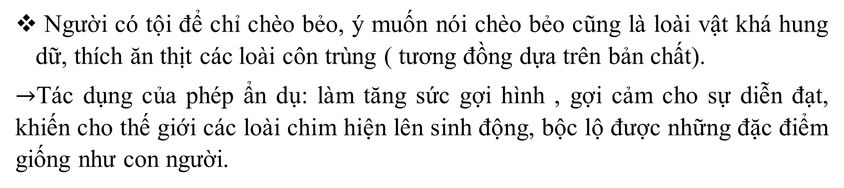
THỰC HÀNH TIẾNG VIỆT
I. Tìm hiểu về biện pháp tu từ ẩn dụ, hoán dụ
II. Thực hành Tiếng Việt
Bài tập 2.
a. Biện pháp tu từ ẩn dụ trong đoạn văn:
b. Nét tương đồng
Người có tội để chỉ chèo bẻo, ý muốn nói chèo bẻo cũng là loài vật khá hung dữ, thích ăn thịt các loài côn trùng ( tương đồng dựa trên bản chất).
$→$Tác dụng của phép ẩn dụ: làm tăng sức gợi hình , gợi cảm cho sự diễn đạt, khiến cho thế giới các loài chim hiện lên sinh động, bộc lộ được những đặc điểm giống như con người.

Slide 69
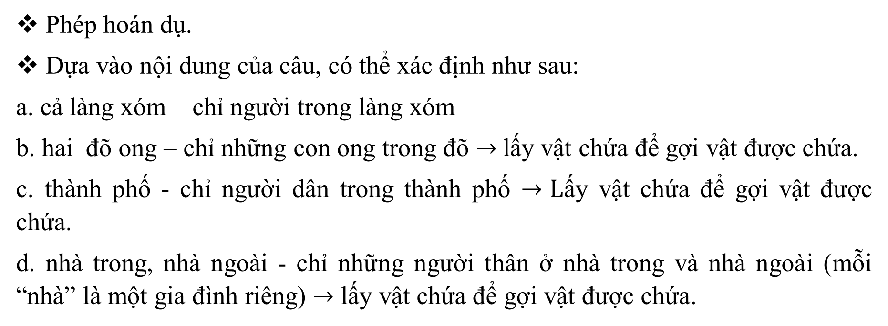
THỰC HÀNH TIẾNG VIỆT
I. Tìm hiểu về biện pháp tu từ ẩn dụ, hoán dụ
II. Thực hành Tiếng Việt
Bài tập 3.
Phép hoán dụ.
Dựa vào nội dung của câu, có thể xác định như sau:
a. cả làng xóm – chỉ người trong làng xóm
b. hai đõ ong – chỉ những con ong trong đõ $→$lấy vật chứa để gợi vật được chứa.
c. thành phố - chỉ người dân trong thành phố $→L$ấy vật chứa để gợi vật được chứa.
d. nhà trong, nhà ngoài - chỉ những người thân ở nhà trong và nhà ngoài (mỗi “nhà” là một gia đình riêng) $→$ lấy vật chứa để gợi vật được chứa.

Slide 70
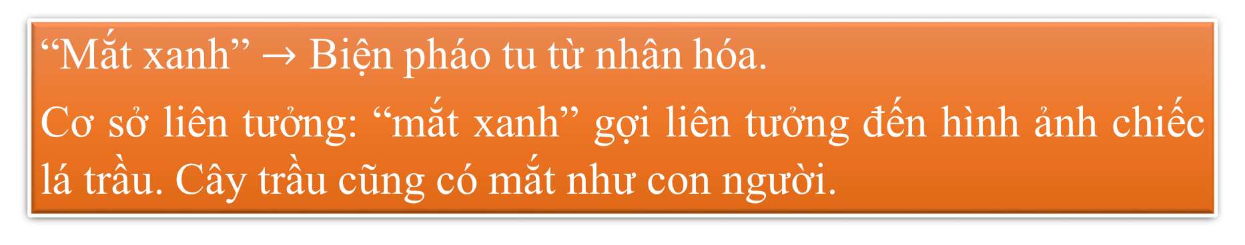
THỰC HÀNH TIẾNG VIỆT
I. Tìm hiểu về biện pháp tu từ ẩn dụ, hoán dụ
II. Thực hành Tiếng Việt
Bài tập 4.
“Mắt xanh” $→$ Biện pháo tu từ nhân hóa.
Cơ sở liên tưởng: “mắt xanh” gợi liên tưởng đến hình ảnh chiếc lá trầu. Cây trầu cũng có mắt như con người.

Slide 71
THỰC HÀNH TIẾNG VIỆT
I. Tìm hiểu về biện pháp tu từ ẩn dụ, hoán dụ
II. Thực hành Tiếng Việt
Bài tập 5
Hình ảnh sử dụng phép ẩn dụ :“Lần này nó chửa kịp ăn, những mũi tên đen, mang hình đuôi cá từ đâu bay tới.”
=> Hình ảnh ẩn dụ là những mũi tên đen nhằm nói tới những chú chèo bẻo. Hình ảnh đó gợi ra cho người đọc hình dung về chú chim chèo bẻo lao nhanh xuống để kịp cứu gà con đang bị diều hâu tha đi.

Slide 72
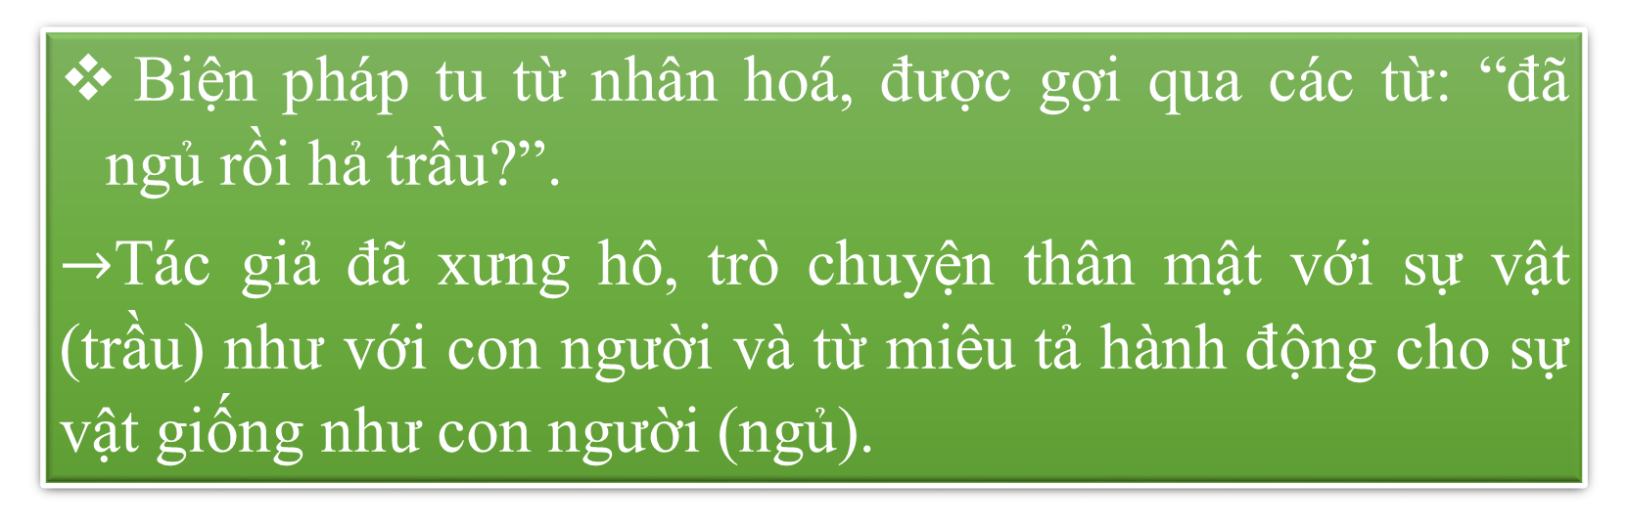
THỰC HÀNH TIẾNG VIỆT
I. Tìm hiểu về biện pháp tu từ ẩn dụ, hoán dụ
II. Thực hành Tiếng Việt
Bài tập 6
Biện pháp tu từ nhân hoá, được gợi qua các từ: “đã ngủ rồi hả trầu?”.
$→$Tác giả đã xưng hô, trò chuyện thân mật với sự vật (trầu) như với con người và từ miêu tả hành động cho sự vật giống như con người (ngủ).

Slide 73
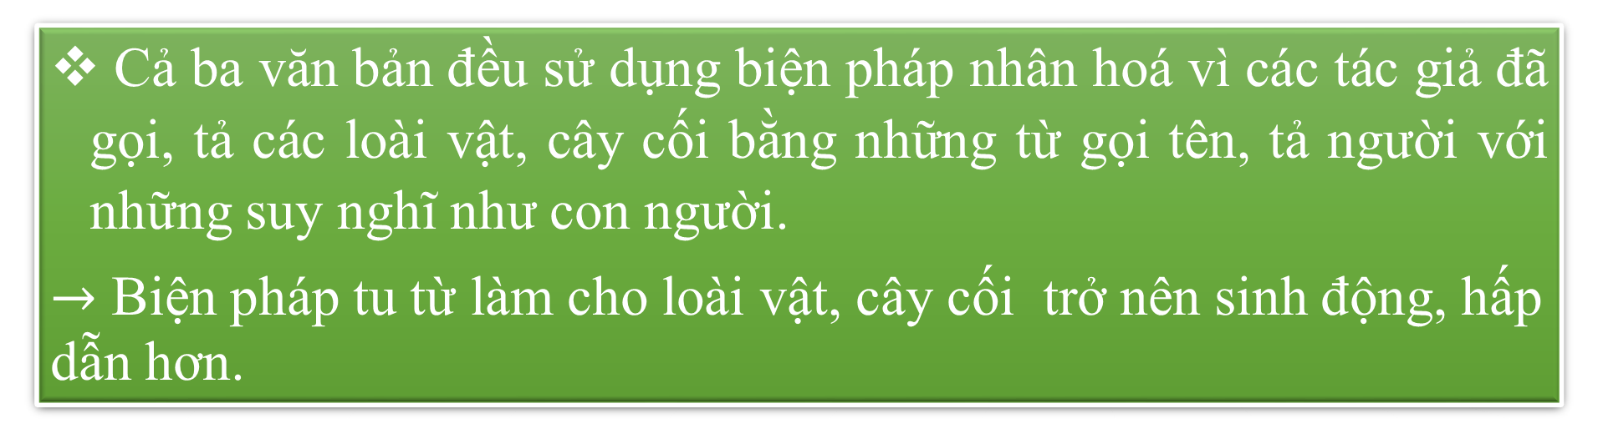
THỰC HÀNH TIẾNG VIỆT
I. Tìm hiểu về biện pháp tu từ ẩn dụ, hoán dụ
II. Thực hành Tiếng Việt
Bài tập 7
Cả ba văn bản đều sử dụng biện pháp nhân hoá vì các tác giả đã gọi, tả các loài vật, cây cối bằng những từ gọi tên, tả người với những suy nghĩ như con người.
$→$ Biện pháp tu từ làm cho loài vật, cây cối trở nên sinh động, hấp dẫn hơn.

Slide 74

HOẠT ĐỘNG VIẾT NGẮN
Hãy viết một đoạn văn khoảng
150 – 200 chữ nói về đặc điểm riêng của một cây hoa hoặc một con vật, trong đó có sử dụng biện pháp tu từ so sánh, nhân hóa, ẩn dụ.

Slide 75
HOẠT ĐỘNG VIẾT NGẮN
BẢNG TIÊU CHÍ ĐÁNH GIÁ
Tiêu chí | Đạt/không đạt
Nội dung: - Hoa gì? Con vật nào? - Đặc điểm phù hợp với loài hoa hay con vật.
Hình thức: - Đoạn văn từ 150-200 chữ. - Sử dụng đủ 3 biện pháp tu từ (so sánh, ẩn dụ, nhân hóa)
Cảm xúc của người viết.
Lỗi chính tả, lỗi cấu trúc ngữ pháp…

Slide 77
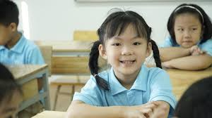
THỰC HÀNH ĐỌC HIỂU
Văn bản hồi kí: Một năm ở tiểu học.
(Nguyễn Hiến Lê)
Hãy kể một kỉ niệm mà em thấy ấn tượng nhất khi còn đi học tiểu học?

Slide 78

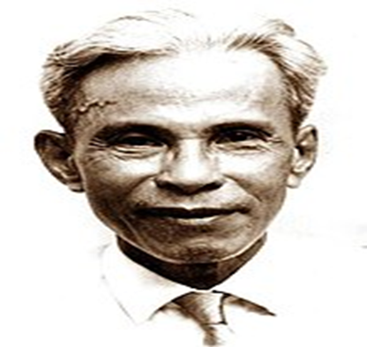
THỰC HÀNH ĐỌC HIỂU
Văn bản hồi kí: Một năm ở tiểu học.
(Nguyễn Hiến Lê)
I . Tìm hiểu chung về tác giả, tác phẩm.
1. Tác giả: Nguyễn Hiến Lê
Dựa vào phần chuẩn bị, em hãy nêu những thông tin cơ bản về tác giả Nguyễn Hiến Lê?

Slide 79
THỰC HÀNH ĐỌC HIỂU
Văn bản hồi kí: Một năm ở tiểu học.
(Nguyễn Hiến Lê)
Tìm hiểu về tác giả, tác phẩm.
1. Tác giả: Nguyễn Hiến Lê
Ngày/nơi sinh: 8 tháng 1, 1912, Sơn Tây
Ngày mất: 22 tháng 12, 1984, Hồ Chí Minh
Nguyễn Hiến Lê là học giả, nhà văn, dịch giả, nhà ngôn ngữ học, nhà giáo dục và hoạt động văn hóa độc lập Việt Nam, có 120 tác phẩm sáng tác, biên soạn và dịch thuật thuộc nhiều lĩnh vực khác nhau như giáo dục, văn học, ngữ học, triết học, lịch sử, du ký, gương danh nhân, chính trị, kinh tế.

Slide 80

THỰC HÀNH ĐỌC HIỂU
Văn bản hồi kí: Một năm ở tiểu học.
(Nguyễn Hiến Lê)
I . Tìm hiểu chung về tác giả, tác phẩm.
2. Tác phẩm: Hồi kí Nguyễn Hiến Lê
Hồi kí Nguyễn Hiến Lê là tập hồi ký theo dòng sự kiện với hầu hết là thông tin bàn về cuộc đời và tác phẩm của chính nhà văn nhưng khi đọc lại rất văn chương, mượt mà dưới ngòi bút tài tình của tác giả.

Slide 81
THỰC HÀNH ĐỌC HIỂU
Văn bản hồi kí: Một năm ở tiểu học.
(Nguyễn Hiến Lê)
Trải nghiệm cùng văn bản.
1. Đọc văn bản
2. Chú thích (sgk)
3. Tìm hiểu văn bản

Slide 82
THỰC HÀNH ĐỌC HIỂU
Văn bản hồi kí: Một năm ở tiểu học.
(Nguyễn Hiến Lê)
3. Tìm hiểu văn bản
a. Một năm ở tiểu học của nhân vật “tôi”- người kể chuyện.
Chuỗi sự việc diễn ra trong một năm.
Khi cha mất: bỏ bê việc học hành trọn một niên khóa vì không ai thúc giục.
Vẫn đến trường đều đặn nhưng thường đi sớm về muộn.
La cà cùng bạn bè tìm cỏ gà, bắt dế, hóng gió, nhìn tàu, nói chuyện láo cùng nhau, chơi hú tìm…
Ngày nghỉ: chỉ có mặt ở nhà trong bữa cơm, thời gian còn lại lang thang cùng bạn bè hàng xóm với những thú chơi dân dã…một cách vui vẻ.
Mùa đông không ra đường chơi được thì ở nhà đọc truyện Tàu cho cả nhà nghe, đọc hết cuốn này thì chạy đi đổi cuốn khác.

Slide 83
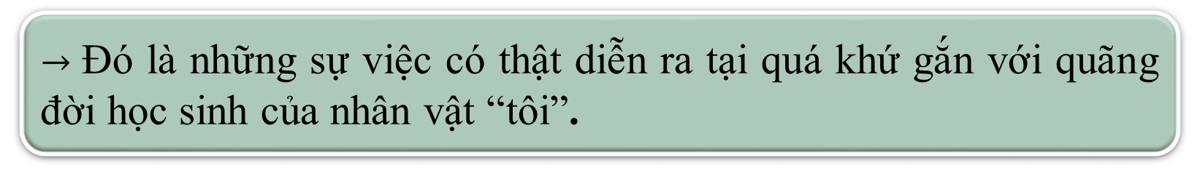
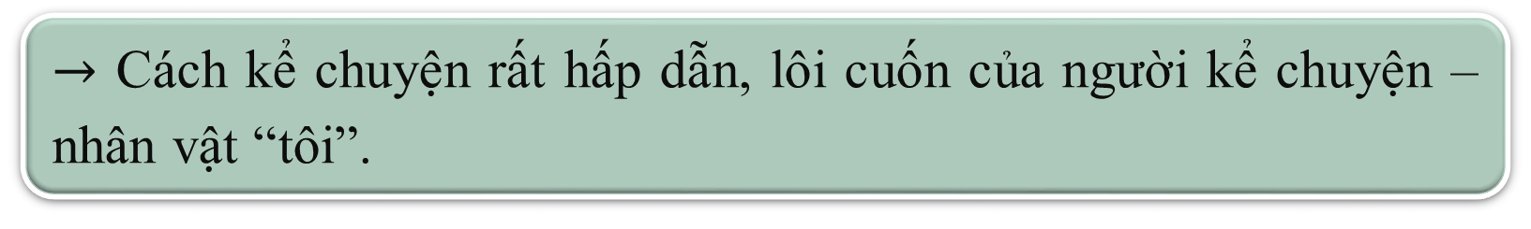
THỰC HÀNH ĐỌC HIỂU
Văn bản hồi kí: Một năm ở tiểu học.
(Nguyễn Hiến Lê)
II. Văn bản.
3. Tìm hiểu văn bản
a. Một năm ở tiểu học của nhân vật “tôi”- người kể chuyện.
$→$ Cách kể chuyện rất hấp dẫn, lôi cuốn của người kể chuyện – nhân vật “tôi”.
$→$ Đó là những sự việc có thật diễn ra tại quá khứ gắn với quãng đời học sinh của nhân vật “tôi”.

Slide 84

THỰC HÀNH ĐỌC HIỂU
Văn bản hồi kí: Một năm ở tiểu học.
(Nguyễn Hiến Lê)
II. Văn bản.
3. Tìm hiểu văn bản
b. Tâm trạng, cảm xúc của nhân vật “tôi" ở tiểu học.
Cái mất: bỏ phí cả năm không tập trung cho việc học hành. $→$ đáng tiếc (tự nhận).
Cái được: sự vui vẻ, thoải mái cả thể xác lẫn tinh thần. Tự thấy mình sống nhanh nhẹn hơn, sống giản dị, tự nhiên hơn, hiểu và đồng cảm với những người bạn dân dã hơn.
Nuối tiếc một năm thơ ấu khi học tiểu học.

Slide 85
III. Tổng kết
1. Nội dung
2. Nghệ thuật
Những kỉ niệm tuổi thơ một năm thời tiểu học: vô tư, hồn nhiên, tinh nghịch của nhân vật “tôi” – tác giả Nguyễn Hiến Lê.
Những trải nghiệm có ý nghĩa theo suốt cuộc đời của nhân vật “tôi”.
Văn bản có sự kết hợp giữa kể chuyện với miê tả và biểu cảm.
Ngôn ngữ mộc mạc, giản dị.
Cách dẫn dắt câu chuyện tự nhiên của nhân vật “tôi” – người kể chuyện ngôi thứ nhất.

Slide 87

HOẠT ĐỘNG LUYỆN TẬP
VIẾT
I. Kiểu văn tả cảnh sinh hoạt
1. Khái niệm.
Em hãy đọc SGK/Tr 124 và cho biết thế nào là tả cảnh sinh hoạt?

Slide 88
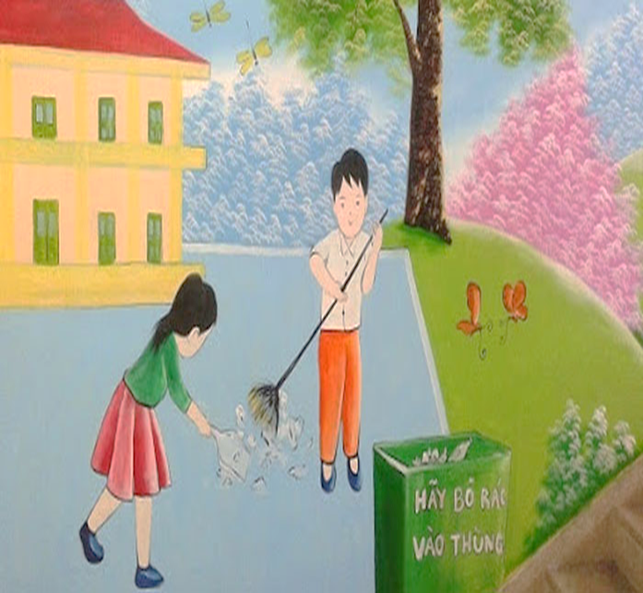
HOẠT ĐỘNG LUYỆN TẬP
VIẾT
I. Kiểu văn tả cảnh sinh hoạt
1. Khái niệm.
Tả cảnh sinh hoạt là khả năng dùng quan sát và lời văn gợi tả, làm sống lại bức tranh sinh hoạt giúp người đọc hình dung rõ nét về không khí, đặc điểm nổi bật của cảnh đó.

Slide 89
HOẠT ĐỘNG LUYỆN TẬP
VIẾT
I. Kiểu văn tả cảnh sinh hoạt
1. Khái niệm.
2. Yêu cầu khi viết bài văn tả cảnh sinh hoạt.
Yêu cầu khi viết bài văn tả cảnh sinh hoạt là gì?
Giới thiệu được cảnh sinh hoạt; thời gian, địa điểm diễn ra cảnh sinh hoạt.
Tả cảnh sinh hoạt theo một trật tự hợp lí (từ xa đến gần, từ bao quát đến cụ thể,…).
Thể hiện được hoạt động của con người trong thời gian, không gian cụ thể.

Slide 90
HOẠT ĐỘNG LUYỆN TẬP
VIẾT
I. Kiểu văn tả cảnh sinh hoạt
1. Khái niệm.
2. Yêu cầu khi viết bài văn tả cảnh sinh hoạt.
Gợi tả được quang cảnh, không khí chung, những hình ảnh tiêu biểu, nổi bật của bức tranh sinh hoạt.
Sử dụng phù hợp các từ ngữ chỉ đặc điểm, tính chất, hoạt động…
Nêu được suy nghĩ, cảm nhận của người viết về cảnh được miêu tả.

Slide 91
VIẾT
I. Kiểu văn tả cảnh sinh hoạt
1. Khái niệm.
2. Yêu cầu khi viết bài văn tả cảnh sinh hoạt.
Đảm bảo cấu trúc: 3 phần:
+ Mở bài: Giới thiệu cảnh sinh hoạt.
+ Thân bài: miêu tả cảnh sinh hoạt theo một trình tự hợp lí.
+ Kết bài: Phát biểu suy nghĩ hoặc nêu ấn tượng chung về cảnh sinh hoạt.

Slide 92


II. Phân tích kiểu văn bản.
Đọc bài bài văn trong sách giáo khoa trang 125 và thảo luận trả lời các câu hỏi sau: | 1. Đoạn mở bài và kết bài đã đáp ứng được yêu cầu về bài văn tả cảnh sinh hoạt chưa?
 | 2. Tác giả miêu tả cảnh chợ nổi trên sông theo trình tự nào?
 | 3. Bài văn có gợi tả được cử chỉ, hành động của con người gắn với thời gian, không gian cụ thể? Có sự dụng các biện pháp tu từ khi diễn đạt?
 | 4. Người viết có phối hợp các giác quan trong khi quan sát cảnh chợ nổi trên sông?
 | 5. Người viết đã đứng ở đâu để quan sát? Vị trí ấy là cố định hay có dịch chuyển, thay đổi và có giúp việc quan sát thuận lợi hơn không?

Slide 93
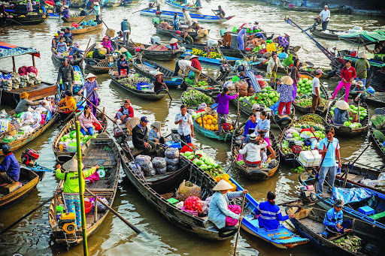
II. Phân tích kiểu văn bản.
Văn bản trong sách giáo khoa trang 125: Tả lại một phiên chợ đáng nhớ trên sông nước miền Tây.
* Bước 1. Đọc bài văn.
* Bước 2. Đọc các thông tin chỉ dẫn.
* Bước 3. Phân tích kiểu văn bản.

Slide 94
II. Phân tích kiểu văn bản.
* Bước 3. Phân tích kiểu văn bản.
Mở bài: giới thiệu cảnh sinh hoạt chợ nổi Cái Răng.
Thân bài: Tả cụ thể phiên chợ nổi Cái Răng.
+ Miêu tả cảnh chợ nổi trên sông theo trình tự từ bao quát đến cụ thể.
+ Tả lại cử chỉ, hành động của con người gắn với thời gian, không gian cụ thể: các tiếng rao trên các con thuyền.
Kết bài: phát biểu ấn tượng cảm xúc sau khi thăm phiên chợ nổi.

Slide 95
II. Phân tích kiểu văn bản.
* Bước 3. Phân tích kiểu văn bản.
Nhận xét:
Trong bài văn, người viết đã sử dụng các biện pháp tu từ khi diễn đạt như so sánh, hoán dụ
Người viết có phối hợp các giác quan trong khi quan sát cảnh chợ nổi trên sông gồm:
Thị giác
Thính giác
Xúc giác
Người viết đã đứng ở trên xuồng máy để quan sát. Vì thế, tác giả có thể dịch chuyển, thay đổi và có thể quan sát khung cảnh chợ nổi rõ ràng, chi tiết.

Slide 96
III. Thực hành
1. Đề bài: Hãy tả lại một cảnh sinh hoạt mà em có dịp quan sát hoặc tham dự.

Slide 97
III. Thực hành
2. Quy trình:
Xác định đề tài, mục đích viết, người đọc.
Tìm ý tưởng, thông tin.
Lập dàn ý.
Viết bản thảo.
Chỉnh sửa và chia sẻ.

Slide 98
III. Thực hành
IV. Thực hành viết theo quy trình.
1. Chuẩn bị trước khi viết
a. Xác định đề tài, mục đích viết, người đọc.
Mô hình
Đề tài | Mục đích viết | Người đọc
Xác định nội dung, cách thức giao tiếp: - Tôi muốn viết về cái gì hoặc nội dung mà đề tài yêu cầu là gì? - Phạm vi đề tài của bài viết này là gì? - Kiểu loại là gì: nghị luận, tả cảnh, kể chuyện…? | Xác định mục đích giao tiếp: - Viết để thông báo thông tin? - Viết để thuyết phục người khác? - Viết để miêu tả sự việc, hiện tượng? - Viết để tả một cảnh sinh hoạt mà bản thân đã quan sát hoặc tham dự? | Xác định đối tượng giao tiếp: - Người đọc của tôi có thể là ai? - Họ đã biết gì về vấn đề tôi định viết? - Điều gì có thể làm họ hứng thú? Họ muốn biết thêm những gì?

Slide 99
III. Thực hành
IV. Thực hành viết theo quy trình.
1. Chuẩn bị trước khi viết
a. Xác định đề tài, mục đích viết, người đọc.
b. Thu thập dữ liệu.
Tư liệu quan sát thực tế về cảnh sinh hoạt.
Tư liệu thu nhập từ các nguồn khác: tranh ảnh, kiến thức địa lí, văn hóa của địa phương có liên quan.
2. Tìm ý, lập dàn ý.
a. Tìm ý
Dựa vào sổ ghi chép đã chuẩn bị ở nhà, hãy phác thảo ý tưởng theo bảng gợi ý sau:

Slide 100
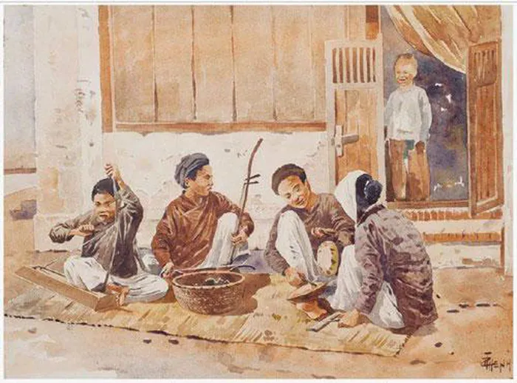
IV. Thực hành viết theo quy trình.
2. Tìm ý, lập dàn ý.
a. Tìm ý
- Cảnh sinh hoạt diễn ra khi nào? ở đâu?
……………………………………………………….
- Cảnh sinh hoạt ấy có những hoạt động, hình ảnh quan trọng nào?
……………………………………………………….
- Nhìn bao quát từ xa, khung cảnh, không khí chung của bức tranh
có những nét nổi bật nào?
………………………………………………………
- Ở vị trí quan sát gần hơn, những hình ảnh, hoạt động nào sẽ
là điểm nhấn của bài viết?
………………………………………………………..
- Hình ảnh, hoạt động trong cảnh sinh hoạt đã tác động đến các
giác quan nào của tôi?
……………………………………………………….
- Những hình ảnh thiên nhiên nào đã làm nền cho bức tranh
sinh hoạt? Chúng có nên được nhân hóa?
……………………………………………………….
- Ấn tượng chung của tôi khi quan sát cảnh sinh hoạt này ……………………………………………………….
Phiếu ghi chép cảnh
sinh hoạt

Slide 101
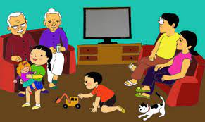
IV. Thực hành viết theo quy trình.
2. Tìm ý, lập dàn ý.
a. Tìm ý
b. Lập dàn ý.
* Mở bài: Giới thiệu cảnh sinh hoạt được tả.
* Thân bài: Tả cảnh sinh hoạt.
* Kết bài: Phát biểu cảm nghĩ hoặc nêu ấn tượng chung về cảnh sinh hoạt.
- Sắp xếp ý.
- Thể hiện ý tưởng thành dàn bài theo sơ đồ sau:

Slide 102
IV. Thực hành viết theo quy trình.
2. Tìm ý, lập dàn ý.
3. Viết bài.
4. Chỉnh sửa và chia sẻ
a. Chỉnh sửa:
Các phần của bài văn | Nội dung kiểm tra | Đạt/ Chưa đạt
 | Dùng ngôi xưng hô phù hợp trong khi quan sát, miêu tả.
Mở bài | Giới thiệu không gian, thời gian diễn ra cảnh sinh hoạt
Thân bài | Tả bao quát cảnh sinh hoạt.
 | Tái hiện được các sự vật, đường nét, màu sắc, âm thanh cụ thể.
 | Kết hợp các giác quan khi quan sát và miêu tả.
 | Tả cảnh sinh hoạt theo trình tự.
 | Thể hiện suy nghĩ, cảm xúc đối với con người, cuộc sống được miêu tả.
Kết bài | Nêu được ấn tượng, tình cảm của người viết đối với cảnh sinh hoạt.

Slide 103
IV. Thực hành viết theo quy trình.
2. Tìm ý, lập dàn ý.
3. Viết bài.
4. Chỉnh sửa và chia sẻ
a. Chỉnh sửa:
b. Trao đổi sản phẩm để góp ý chỉnh sửa cho nhau.
c. Trình bày trước nhóm, trước lớp.

Slide 104
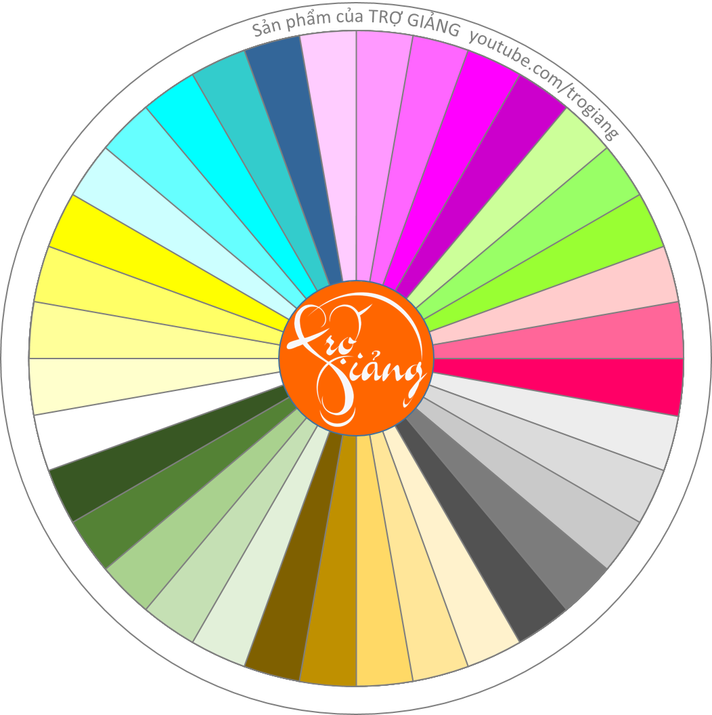


VÒNG QUAY
MAY MẮN
AN
TÚ
LAN
MỴ
THU
ĐỒNG
KHÁNH
THÚY
CHUNG
HUẾ
TRUNG
THẮNG
LƯƠNG
YẾN
HIỆP
LÊ
HUYỀN
LỢI
THỦY
Ai
THẮM
TIẾN
SEN
ĐẠI
LINH
DUNG
XIN EM
BẢO
THIÊN
PHƯƠNG
VŨ
MINH
GIANG
VÂN
DUYÊN
HẰNG

Slide 105
IV. Thực hành viết theo quy trình.
2. Tìm ý, lập dàn ý.
3. Viết bài.
4. Chỉnh sửa và chia sẻ
a. Chỉnh sửa:
b. Trao đổi sản phẩm để góp ý chỉnh sửa cho nhau.
c. Trình bày trước nhóm, trước lớp.
d. Rút kinh nghiệm về cách tả một cảnh sinh hoạt:
Qua bài viết và nhận xét góp ý của các bạn, em rút ra kinh nghiệm gì về cách viết bài tả lại một cảnh sinh hoạt?
- Bài viết phải đủ bố cục 3 phần.
- Các phần phải có ý rõ ràng.
- Bài viết phải thể hiện cảm xúc chân thành của người viết.

Slide 107

NÓI VÀ NGHE
TRÌNH BÀY VỀ MỘT CẢNH SINH HOẠT

Slide 108
NÓI VÀ NGHE
TRÌNH BÀY VỀ MỘT CẢNH SINH HOẠT
I. Tầm quan trọng của việc trình bày một vấn đề .
Hình thành kỹ năng nghe – nói – đọc
Hiểu biết hơn và rèn luyện tính logic
Hỗ trợ kĩ năng giao tiếp.
Học tập những bài học bổ ích.
Gắn kết tình cảm giữa người nói và người nghe…

Slide 109
NÓI VÀ NGHE
TRÌNH BÀY VỀ MỘT CẢNH SINH HOẠT
I. Tầm quan trọng của việc trình bày một vấn đề .
II. Các bước thực hiện.
Xác định đề tài, người nghe, mục đích, không gian, thời gian nói.
Tìm ý và lập dàn ý.
Luyện tập và trình bày.
Trao đổi, đánh giá.

Slide 110
NÓI VÀ NGHE
TRÌNH BÀY VỀ MỘT CẢNH SINH HOẠT
I. Tầm quan trọng của việc trình bày một vấn đề .
II. Các bước thực hiện.
1. Bước 1: Xác định đề tài, người nghe, mục đích, không gian, thời gian nói.
What
Em định trình bày cảnh sinh
hoạt nào (đề tài) ?
Em chọn không gian nào để trình bày?
(lớp học hay sân khấu)
Where
Cảnh sinh hoạt
who
Đối tượng mà em hướng
tới khi trình bày là ai?
thầy cô, bạn bè….
When
why
Thời gian trình
bày vào lúc nào?
Mục đích bài trình
bày là gì?

Slide 111
NÓI VÀ NGHE
TRÌNH BÀY VỀ MỘT CẢNH SINH HOẠT
I. Tầm quan trọng của việc trình bày một vấn đề .
II. Các bước thực hiện.
Bước 2. Tìm ý và lập dàn ý.
Sử dụng các ý đã có sẵn trong bài viết đã viết.
Gạch ra những ý cơ bản cần trình bày dưới dạng gạch đầu dòng hoặc bôi đen những cụm từ chính.
Bước 3. Luyện tập

Slide 112
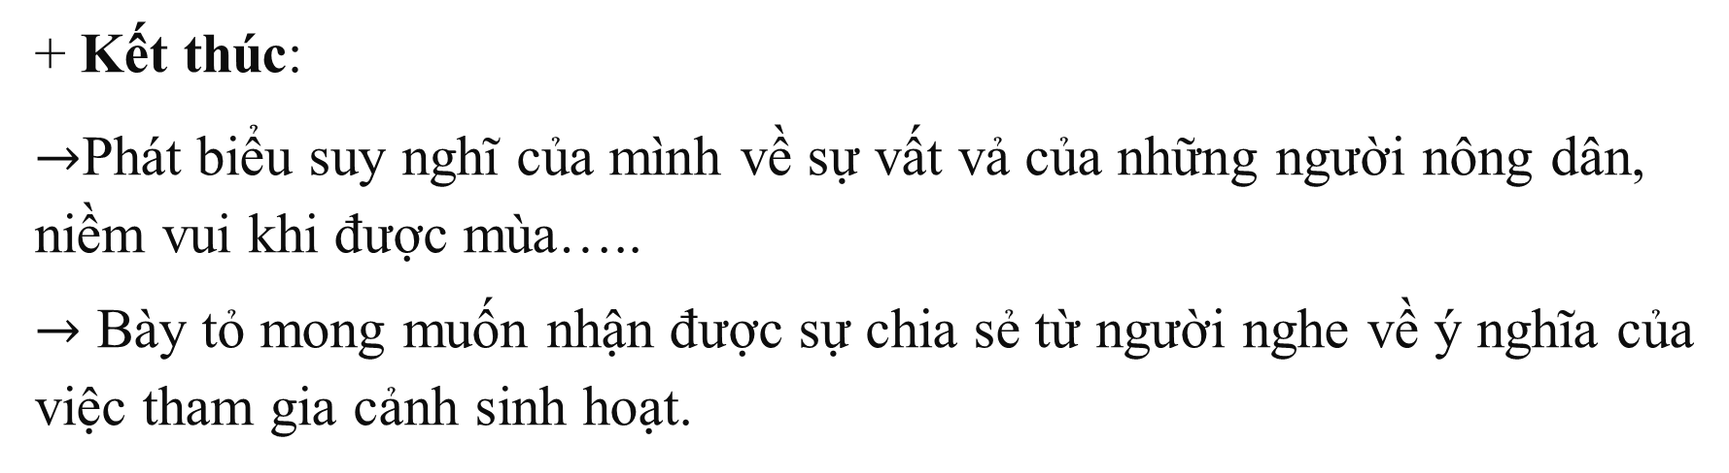
NÓI VÀ NGHE
TRÌNH BÀY VỀ MỘT CẢNH SINH HOẠT
II. Các bước thực hiện.
Bước 3. Luyện tập
+ Mở đầu: Chào hỏi, giới thiệu cảnh sinh hoạt đã để lại ấn tượng sâu sắc trong em.
+ Nội dung chính: Lựa chọn và sắp xếp các ý tìm được theo một trình
tự hợp lí.
+ Kết thúc:
$→$Phát biểu suy nghĩ của mình về sự vất vả của những người nông dân, niềm vui khi được mùa…..
$→$ Bày tỏ mong muốn nhận được sự chia sẻ từ người nghe về ý nghĩa của việc tham gia cảnh sinh hoạt.

Slide 113

NÓI VÀ NGHE
TRÌNH BÀY VỀ MỘT CẢNH SINH HOẠT
II. Các bước thực hiện.
4. Bước 4: Trao đổi, đánh giá.
* Bảng tự kiểm tra kĩ năng nói:
Nội dung kiểm tra | Đạt/chưa đạt
- Trình bày về một cảnh sinh hoạt
- Sử dụng những từ ngữ thể hiện được trình tự thời gian hoặc diễn biến của sự việc; những từ phù hợp để tả các chi tiết về sự vật, hành động;...
- Nói rõ ràng, âm lượng phù hợp, kết hợp lời nói và cử chỉ, ánh mắt, điệu bộ, hình ảnh (nếu có sử dụng). Đảm bảo thời gian quy định.
- Trả lời các câu hỏi của người nghe (nếu có).

Slide 114
NÓI VÀ NGHE
TRÌNH BÀY VỀ MỘT CẢNH SINH HOẠT
II. Các bước thực hiện.
4. Bước 4: Trao đổi, đánh giá.
* Bảng tự kiểm tra kĩ năng nghe:
Nội dung kiểm tra | Đạt/chưa đạt
- Nắm và hiểu được nội dung chính của bài trình bày.
- Đưa ra được những nhận xét được về ưu điểm, yếu tố sáng tạo trong kĩ năng trình bày.
-Thái độ chú ý tôn trọng, nghiêm túc, động viên khi nghe bạn trình bày.

Slide 115
TRÌNH BÀY SẢN PHẨM NHÓM:

Slide 117


ÔN TẬP
Bài 1 –SGK
HOẠT ĐỘNG NHÓM
Văn bản nào trong các văn bản Lao xao ngày hè, Thương nhớ bầy ong, Đánh thức trầu, Một năm ở tiểu học thuộc thể loại hồi kí? Dựa vào đâu để khẳng định như vậy?

Slide 118
ÔN TẬP
Bài 1 –SGK
Văn bản Lao xao ngày hè, Thương nhớ bầy ong, Một năm ở tiểu học là các văn bản hồi kí.
Dựa vào đặc điểm của thể loại như sau:
Văn bản kể lại chuỗi sự việc mà tác giả là người kể.
Truyện là những sự việc có thật diễn ra trong quá khứ gắn với thời thơ ấu của tác giả.
Nhân vật xưng “tôi”, người kể chuyện ngôi thứ nhất, là hình ảnh của tác giả trong tác phẩm và là hình bóng của tác giả ngoài đời.
Văn bản có sự kết hợp giữa kể chuyện với miêu tả và biểu cảm.

Slide 119
ÔN TẬP
Bài 2 –SGK
Phiếu học tập: Hồi kí em yêu thích
Tên văn bản | Lí do yêu thích | Tóm tắt
 | …… | …..
 | …… | …..
Trong các văn bản hồi kí đã học, em thích nhất văn bản nào? Vì sao? Hãy tóm tắt nội dung văn bản ấy.

Slide 120
ÔN TẬP
Bài 3 –SGK
Một số lưu ý khi viết một bài văn tả cảnh sinh hoạt:
Để tả cảnh sinh hoạt cần quan sát và dùng lời văn gợi tả, làm sống lại bức tranh sinh hoạt, giúp người đọc hình dung được rõ nét về không khí, đặc điểm nổi bật của cảnh.
Cần giới thiệu được cảnh sinh hoạt, thời gian, địa điểm diễn ra cảnh sinh hoạt.
Tả lại cảnh sinh hoạt theo trình tự hợp lí.
Thể hiện được hoạt động của con người trong thời gian, không gian cụ thể.
Gợi được quang cảnh, không khí chung, những hình ảnh tiêu biểu của bức tranh sinh hoạt.
Sử dụng từ ngữ phù hợp, nêu được cảm nhận của người viết về cảnh được miêu tả.
Đảm bảo cấu trúc: ba phần.
Khi viết một bài văn tả cảnh sinh hoạt, em cần lưu ý đến những gì?

Slide 121
ÔN TẬP
Bài 4 –SGK
Những lưu ý khi chuẩn bị và trình bày bài nói về cảnh sinh hoạt mà mình quan sát hoặc tham gia:
Xác định đề tài, người nghe, mục đích, không gian và thời gian nói.
Tìm ý, lập dàn ý.
Luyện tập và trình bày.
Trao đổi và đánh giá.
Chú ý kĩ năng trình bày, ngôn ngữ trực tiếp và ngôn ngữ hình thể, giọng điệu… cho phù hợp và hấp dẫn người nghe.
Em rút ra được những lưu ý gì khi chuẩn bị và trình bày bài nói về cảnh sinh hoạt mà mình quan sát?

Slide 122
ÔN TẬP
Bài 5 –SGK
Mở bài: Giới thiệu mùa khiến em yêu thích nhất trong năm là mùa hè
Thân bài:
Hè đến sẽ được nghỉ ngơi sau một năm học.
Mùa thu tiết trời nóng nên chiều đến được tắm mát, được vi vu thả diều.
Hè đến sẽ được cùng gia đình đi du lịch.
Hè đến sẽ được ngắm hoa phượng vĩ nở đỏ rực, được lắng nghe khúc vĩ thanh của những chú ve sau vòm lá…
Kết bài: Em rất yêu thích mùa hè, mang lại cho học sinh những niềm vui….
Hãy chia sẻ với bạn học cùng nhóm cảm nhận của em về vẻ đẹp thiên nhiên của một mùa trong năm. Trong khi nói, cố gắng sử dụng biện pháp tu từ phù hợp.

Slide 123
HOẠT ĐỘNG LUYỆN TẬP CHO CẢ BÀI HỌC
NHIỆM VỤ 1
Trong các văn bảm hồi kí vừa học,
em ấn tượng nhất về hồi kí nào? Vì sao?

Slide 124
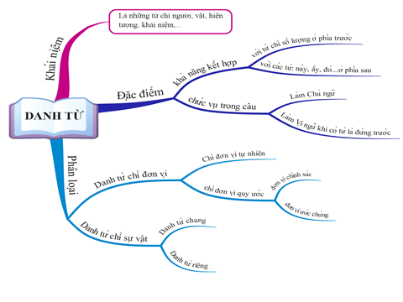
HOẠT ĐỘNG LUYỆN TẬP CHO CẢ BÀI HỌC
* Qua những điều đã học trong chủ đề này, theo em “thiên nhiên muốn trò chuyện cùng ta” điều gì? Em hãy nêu ý nghĩa của việc “ trò chuyện cùng thiên nhiên” đối với cuộc sống của chúng ta.
* Thiết kế sơ đồ tư duy bài học theo ý hiểu của mình
NHIỆM VỤ 2

